Slide 1
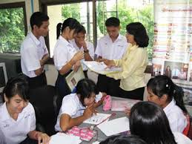
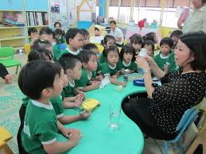
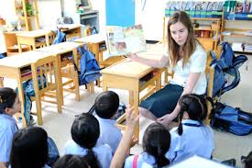
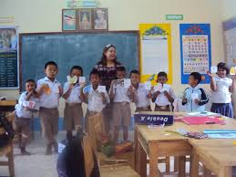
การปฏิรูปครู : ขับเคลื่อนการปฏิรูปการศึกษาของประเทศ
พันเอก ณัฐพงษ์ เพราแก้ว
เลขานุการรัฐมนตรีว่าการกระทรวงศึกษาธิการ

Slide 2
การบริหารราชการกระทรวงศึกษาธิการในภูมิภาค
๑. ยุทธศาสตร์กระทรวงศึกษาธิการ
๒. แผนงาน/โครงการของ ศธ. ที่เกี่ยวข้องกับการผลิตและพัฒนาครู
๓. เหตุผลความจำเป็นที่ต้องใช้มาตรา ๔๔

Slide 3
ยุทธศาสตร์กระทรวงศึกษาธิการ

Slide 4
ประเด็นปัญหาของการศึกษาไทย
ขาดระเบียบวินัย
เด็กเครียด
ผลสัมฤทธิ์ต่ำ
เนื้อหาไม่สอดคล้องกับบริบทของสังคมที่เปลี่ยนแปลง
การเรียนภาษาอังกฤษ ขาดมาตรฐาน
เด็กไม่มีความสุขกับการเรียน
ขาดกำลังแรงงานสายวิชาชีพ
งานวิจัยไม่สามารถนำไปใช้งานได้จริง
ภาระงานเยอะ
เด็กเรียนเยอะ
กระบวนการเรียนรู้ไม่พัฒนาทักษะเด็ก
ครูไม่ครบชั้น
สอนไม่ตรงเอก
๑
หลักสูตรและกระบวนการเรียนรู้
ครูขาดขวัญ
และกำลังใจ
มาตรฐานฝีมือ ยังไม่เป็นที่ยอมรับจากสถานประกอบการ
๒ การผลิตและพัฒนาครู
๓
การผลิต พัฒนากำลังคนและงานวิจัย
ครูไม่เก่ง
การผลิตบัณฑิต
ในสาขาวิชาที่ไม่เป็นไปตามความต้องการของประเทศ
ขาดการ
บูรณาการ
๕
การบริหารจัดการ
๔
การประเมิน
และการพัฒนามาตรฐานการศึกษา
การกระจายอำนาจ
การประเมินครู
การประเมินสถานศึกษา
การกำกับดูแลขาดประสิทธิภาพ
๖ ICT เพื่อการศึกษา
ขาดความเสถียร
ไม่ได้นำข้อมูลมาใช้ในการตัดสินใจ
ระบบการศึกษาต่อในแต่ละระดับ
ประเมินผลสัมฤทธิ์ของผู้เรียน
ระบบงบประมาณ
ที่ไม่สอดคล้องต่อการดำเนินงาน
ไม่ทันสมัย
ผลิตแต่ไม่เผยแพร่และนำไปใช้
ไม่ทั่วถึง
ทับซ้อน
ขาดการบูรณาการ

Slide 5
ผลการจัดอันดับความรู้ภาษาอังกฤษ
สำรวจจาก 63 ประเทศที่ไม่ได้ใช้ภาษาอังกฤษเป็นภาษาหลัก
ความสามารถในการใช้ภาษาอังกฤษ (TOEFL) | การจัดอันดับทักษะความสามารถด้านภาษาอังกฤษ 5 กลุ่ม
ลำดับที่ 48 | เราอยู่กลุ่มที่ 5 (ทักษะความสามารถระดับต่ำมาก)

Slide 6
ตัวเลขที่แสดงว่าเด็กไทยเรียนเยอะ
จำนวนชั่วโมงเรียนต่อปี ของนักเรียนในระดับอายุต่างๆ (ข้อมูลจาก UNESCO)
ป.3 | ป.4 | ป.5 | ป.6 | ม.1
อันดับ 2 ของโลก 1,080 ชม./ปี | อันดับ 1 ของโลก 1,200 ชม./ปี | อันดับ 1 ของโลก 1,200 ชม./ปี | อันดับ 5 ของโลก 1,167 ชม./ปี | อันดับ 8 ของโลก 1,167 ชม./ปี

Slide 7
ผลการจัดอันดับความรู้ภาษาอังกฤษ
จาก 10 ประเทศอาเซียน
ลำดับที่ | ประเทศ / %ของคนที่พูดภาษาอังกฤษได้
1 | สิงคโปร์ 71 %
2 | ฟิลิปปินส์ 55.49%
3 | บรูไน ดารุสซาลาม 37.73 %
4 | มาเลเซีย 27.24 %
5 | ไทย 10 % (6.54 ล้านคน)

Slide 8
ผลการศึกษาคณิตศาสตร์ขั้นพื้นฐาน
ของนักเรียนไทยเทียบเท่านักเรียนในสหรัฐอเมริกาและประเทศกลุ่มยุโรป
(PISA)
OECD (EU) 494
USA 481
427
คะแนนเฉลี่ยประเทศไทย
ข้อมูลจาก สสวท.
ผลการทดสอบ PISA 2012 นักเรียนระดับ ม.3 และ ม.4(อายุ 15ปี) จาก รร.กลุ่มตัวอย่าง 273 รร. จำนวน นร.ที่ทำการทดสอบ 8,937 คน

Slide 9
จำนวนครูที่ไม่ครบชั้น
ขนาดนักเรียน | จำนวนห้องเรียน | จำนวนครู ที่มีอยู่จริง | จำนวนห้องเรียนขาดครู (ครูน้อยกว่าห้องเรียน)
120 คน ลงมา | 120,632 | 84,941 | 35,691

Slide 10
จำนวนโรงเรียนที่ไม่ผ่านการประเมิน
จำนวนโรงเรียนทั้งหมด (โรง) | โรงเรียนที่ผ่านการประเมิน (โรง/ร้อยละ) | โรงเรียนที่ไม่ผ่านการประเมิน (โรง/ร้อยละ)
30,742 | 23,810 (77.45) | 6,932 (22.55)

Slide 11
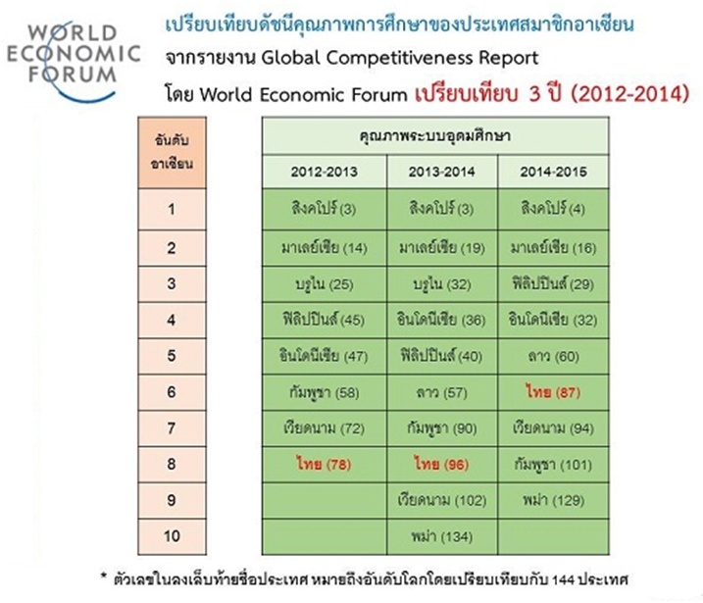

Slide 12
จำนวนเปอร์เซ็นต์บัณฑิตตกงาน
จำนวนผู้ตอบแบบสอบถาม | ยังไม่ได้ทำงาน และไม่ได้ศึกษาต่อ | ร้อยละ
109,202 | 25,925 | 23.7

Slide 13

จุดเน้น ๖ ยุทธศาสตร์ กระทรวงศึกษาธิการ
๑. หลักสูตรและกระบวนการเรียนรู้
๒.การผลิตและพัฒนาครู
๖. การบริหารจัดการ
การปฏิรูปการศึกษา
๓. การทดสอบ การประเมิน
การประกันคุณภาพและการพัฒนามาตรฐานการศึกษา
๕. ICT เพื่อการศึกษา
๔. ผลิต พัฒนากำลังคนและงานวิจัย
ที่สอดคล้องกับความต้องการ
ของการพัฒนาประเทศ

Slide 14
เด็กเครียด
เนื้อหาสาระเยอะ/ซ้ำซ้อน
ปรับหลักสูตร กศ.
ขั้นพื้นฐาน
ปฏิรูปหลักสูตร(สพฐ.อาชีวศึกษา)
ตั้งกรมวิชาการ
เด็กเรียนเยอะ
ลดสาระการเรียนรู้
ค.ลดเวลาเรียนเพิ่มเวลารู้
ขาดการปรับปรุง
เด็กไม่มีความสุขกับการเรียน/ผลสัมฤทธิ์ต่ำ
DLTV
ปรับปรุงโครงสร้าง
เวลาเรียน
โรงเรียนคุณธรรม
๑
เทคโนโลยีเปลี่ยนแปลงไปอย่างรวดเร็ว
ปลูกฝังเรื่องคุณธรรมจริยธรรม
โครงการธนาคารขยะ และการคัดแยกขยะ
เนื้อหาไม่สอดคล้องกับบริบทของสังคมที่เปลี่ยนแปลง
สังคม
ขาดภูมิต้านทาน
ปลูกฝังจิตสำนึกในการอนุรักษ์ทรัพยากรธรรมชาติและสิ่งแวดล้อม
โครงการเพิ่มพื้นที่สีเขียว
หลักสูตร และกระบวน การเรียน
การสอน
โครงการเฝ้าระวังและแก้ไขปัญหา ยาเสพติดในสถานศึกษา
กระบวนการการเรียนรู้
เด็กขาดการฝึกคิดวิเคราะห์
เสริมสร้างความเข้มแข็งให้นร.และสถานศึกษา
ในการป้องกันและแก้ไขปัญหายาเสพติด
STEM Education
เด็กขาดทักษะในการแสวงหาความรู้
ใช้กระบวนการ BBL
ทวิศึกษา
เด็กอ่านไม่ออก
เขียนไม่ได้
เพิ่มทักษะการคิดวิเคราะห์และใช้กระบวนการตัดสินใจ
พัฒนาระบบแนะแนว
(แนะแนวอาชีวะใน สพฐ.)
เด็กสื่อสารภาษาอังกฤษไม่ได้
สื่อสร้างความตระหนัก
สร้างเส้นทางเลือก
เพื่อการประกอบอาชีพ
Training for trainers
=โครงการที่กำลังผลักดันให้เกิดขึ้น
การเรียนภาษาอังกฤษยังขาดมาตรฐาน
Boot-camp
=โครงการที่ดำเนินการแล้วและมีผลสัมฤทธิ์บางส่วนแล้ว
ยกระดับมาตรฐานและพัฒนาหลักสูตรภาษาอังกฤษ
จัดทำมาตรฐานภาษาอังกฤษ ในแต่ละช่วงชั้น
ไม่ตระหนักถึงความสำคัญของภาษาอังกฤษ
=โครงการที่เริ่มต้น ดำเนินการ
นักศึกษาต้องประเมินภาษาอังกฤษก่อนจบการศึกษา

Slide 15
ครูบางส่วนไม่เก่ง
ไม่มีองค์ความรู้
พัฒนากระบวนการผลิต คัดสรรคนเก่ง คนดีเป็นครู
ผลิตครูเพื่อพัฒนาท้องถิ่น
สนับสนุนทุนเรียน ครูระดับอุดมศึกษา
ครูบางส่วนสอนแต่อธิบาย หน้าห้องเรียน
พัฒนาครูให้เป็น facilitator Coaching และ Motivator
พัฒนาระบบนิเทศ
ขาดเทคนิค การสอน
เปิดโอกาสให้คนเก่งสาขาวิชาเฉพาะเป็นครู
ราชภัฎเป็นเลิศ (ด้านครู)
มหาวิทยาลัยเป็นพี่เลี้ยง
๒
ขาดแคลนครู
สาขาเฉพาะ
ใช้ระบบช่วยสอน
จับกลุ่มสถานศึกษา
การผลิตและพัฒนาครู
ครูไม่ครบชั้น
สอนไม่ตรงเอก
DLTV
ครูไม่ครบชั้น
ให้สามารถโอนย้ายข้ามเขตได้ หรือสร้างแรงจูงใจในการย้าย
ปรับกฎ ระเบียบ
เรื่องใบประกอบวิชาชีพ
ครูกระจุกตัวอยู่ในเมือง/ร.ร.ใหญ่
สร้างระบบการพัฒนา/อบรมครูที่ใช้เวลานอกเหนือเวลาสอน
โครงการจ้างครูผู้ทรงคุณค่า (ครูเกษียณ)
ภาระงานเยอะ
การอบรม และการพัฒนา
ทำงานตามสั่งของผู้ใหญ่
ปรับหลักเกณฑ์การโอนย้าย
ลดภาระการรายงาน ทำเอกสารสำหรับการประเมิน การประกัน
ภายในภายนอก
กำหนดให้พัฒนาครู เฉพาะช่วงปิดภาคเรียน
การปฏิบัติงานที่ไม่เกี่ยวกับการสอน
ปรับปรุงเกณฑ์
การประเมินวิทยฐานะ
ความก้าวหน้า
ในอาชีพ
ปรับปรุงระบบบริหารงานบุคคล
ครูขาดขวัญ
และกำลังใจ
มาตรการในการแก้ปัญหาหนี้สินครู
ปัญหาหนี้
สร้างวินัยในการใช้เงิน
ขาดสวัสดิการ
ปรับปรุงบ้านพักครูที่ทรุดโทรมหรือไม่ปลอดภัย
เร่งปรับปรุงบ้านพักครู

Slide 16
ไม่นำผลสัมฤทธิ์ของผู้เรียนมาเป็นตัวชี้วัดหลักในการเลื่อน วิทยฐานะและพิจารณาความดีความชอบ
ระบบการประเมินต้องเป็นส่วนหนึ่งของการปฏิบัติงานของครู
ประเมินครู
สร้างกรอบมาตรฐานการประเมิน
ประเมินวิทยฐานะให้สอดคล้องกับผลสัมฤทธิ์ทางการเรียน
กำหนดแนวทางที่ชัดเจนในการคัดเลือกบุคคลเข้าศึกษาต่อในระดับอุดมศึกษา
สามารถเลื่อนชั้นได้ ทั้งที่ไม่ผ่านเกณฑ์
๓
การทดสอบ การประเมิน
การประกันคุณภาพและการพัฒนามาตรฐานการศึกษา
สร้างระบบการส่งต่อ/คัดเลือกเพื่อศึกษาในแต่ละช่วงชั้นที่มีประสิทธิภาพ
ระบบการศึกษาต่อในแต่ละระดับ
ระบบรับตรง/การเก็บสะสมหน่วยกิต ในขณะที่ยังไม่จบการศึกษาขั้นพื้นฐาน
ระบบทดสอบเพื่อประเมินผ่านหรือซ้ำชั้นในชั้น ป.๓ ป.๖
และ ม.๓
การประเมินไม่ตอบโจทย์เรื่องทักษะ ความรู้ ความสามารถของผู้เรียนและสมรรถนะตามที่หลักสูตรกำหนด
พัฒนาระบบการทดสอบ วัด ประเมิน และเทียบโอน
พัฒนาแบบทดสอบการศึกษา ที่เป็นมาตรฐานระดับชาติ
ประเมินผลสัมฤทธิ์ของผู้เรียน
ปรับปรุงการประเมินผลเพื่อการพัฒนาคุณภาพผู้เรียน
สร้างเครื่องมือ ระบบและวิธีการประเมิน/ประกันคุณภาพ
สร้างภาระให้ครู
พัฒนาระบบICTเพื่อการทดสอบ และประเมินผล
กำหนดตัวชี้วัดใหม่
การประเมินสถานศึกษา
ตัวชี้วัด
มีจำนวนมาก
ตั้งคณะกรรมการร่วม
(สมศ.กับศธ)
พัฒนาคุณภาพ
ผู้ประเมิน/ประกันคุณภาพ
การประเมินภายในภายนอกไม่สอดคล้องกัน
สร้างTrainers
ด้านการประเมินคุณภาพ

Slide 17
สร้างทัศนคติเชิงบวกให้กับผู้ปกครอง
สร้างค่านิยมอาชีวศึกษา
ขาดกำลังแรงงานสายวิชาชีพ
สร้างค่านิยม
การให้ทุนศึกษาด้านวิชาชีพTTS
คนเรียนน้อย
มีความปลอดภัย
ทวิศึกษา
มีความก้าวหน้าในอาชีพ
มหาวิทยาลัยเปิดปริญญาตรี
ในสายวิชาชีพ
สื่ออุปกรณ์
ไม่ทันสมัย
จบแล้วมีงานทำ
การผลิต พัฒนากำลังคนและงานวิจัย ที่สอดคล้องกับความต้องการของการพัฒนาประเทศ
๔
มาตรฐานฝีมือ ยังไม่เป็นที่ยอมรับจากสถานประกอบการ
เพิ่มสัดส่วนผู้เรียนอาชีวศึกษา
อาชีวศึกษาไทยเป็น Hub ASEAN
หลักสูตร
ไม่สอดคล้องกับบริบทที่เปลี่ยนไป
พัฒนาทักษะอาชีพให้ตรงตามความต้องการตลาดแรงงาน
ทวิภาคี
ขาดแคลนครูในสาขาเฉพาะ
อาขีวศึกษาสู่สากล
สถาบันอาชีวไทยจีน ไทยญี่ปุ่น ไทยเกาหลี/MOU
เปิดโอกาสให้บุคคลที่มีความเชี่ยวชาญเฉพาะมาเป็นครูอาชีวศึกษา
คนจบปริญญา ตกงาน
คณะกรรมการ สานพลังประชารัฐ
การผลิตบัณฑิต
ในสาขาวิชาที่ไม่เป็นไปตามความต้องการของประเทศ ทั้งในเชิงปริมาณและคุณภาพ
ส่งเสริมความเป็นเลิศเฉพาะด้านให้กับสถานศึกษา
ปรับเกณฑ์การสรรหา และบรรจุครูสายวิชาชีพ
บัณฑิตที่จบไม่มีศักยภาพ
เปิดหลักสูตรที่เป็นไปตามความต้องการของตลาดแรงงาน
อาชีวศึกษาเป็นเลิศ
ขาดฐานข้อมูลDemand/Supply
กำหนดบทบาทของสถานศึกษาในการผลิตนักศึกษาให้ชัดเจน
อุดมศึกษาเป็นเลิศ
งานวิจัย ไม่สามารถนำไปใช้งานได้จริง
ให้ทุนกู้ยืมในสาขาที่ขาดแคลน
ขาดคุณภาพ
ส่งเสริมทักษะจำเป็นสำหรับการทำงานควบคู่กับวิชาการ
สอนภาษาอังกฤษให้กับนักศึกษาอาชีวะที่จบไปแล้ว
ไม่ตอบรับกับการพัฒนาประเทศ
ส่งเสริมงานวิจัยที่นำไปใช้งานได้จริง
ปรับปรุงงานวิจัยให้เข้าสู่ตลาด

Slide 18
ไม่ทั่วถึง
โครงสร้างพื้นฐาน
ทับซ้อน
บูรณาการ ICT ทั้งด้าน Content Network และ MIS ภายในกระทรวง
ศึกษาธิการ
จัดทำแผนแม่บทเทคโนโลยีสารสนเทศเพื่อการศึกษา
๕
ขาดความเสถียร
ICT
เพื่อการศึกษา
ระบบฐานข้อมูล
ขาดการบูรณาการ
ไม่ทันสมัย
จัดทำแผนแม่บท
เทคโนโลยีสารสนเทศ
เพื่อการบริหารงาน
ประสานความร่วมมือICT กับหน่วยงานภายนอกทั้งด้าน Content Network และ MIS
ไม่ได้นำข้อมูลมาใช้ในการตัดสินใจ
มหาวิทยาลัยไซเบอร์ไทย
ระบบการจัดการ เนื้อหาสาระ/ องค์ความรู้
ความหลากหลายของระบบจัดเก็บ
บูรณาการงบประมาณ ICT
ผลิตแต่ไม่เผยแพร่และนำไปใช้
DLTV/DLIT/ETV

Slide 19
การจัดสรรงบประมาณแบบรายหัวมีผลกระทบต่อโรงเรียนขนาดเล็ก
ปรับระบบการบริหารงบประมาณให้เหมาะสม
ระบบคูปองเพื่อการศึกษา
ระบบงบประมาณ
ที่ไม่สอดคล้องต่อการดำเนินงาน
แก้ไขปัญหางบประมาณ
รายหัวโรงเรียนขนาดเล็ก
ควบรวมโรงเรียนขนาดเล็ก
ใช้งบประมาณ ในด้านที่ไม่เกิดผลสัมฤทธิ์ต่อผู้เรียน
ใช้งบประมาณเพื่อยกระดับคุณภาพการศึกษา
จัดสรรงบประมาณโดยพิจารณาจากการดำเนินงานที่เป็นไปตามกรรอบการปฏิรูปการศึกษา
๖
การบริหารจัดการ
มีหน่วยรอง
จำนวนมาก
ปรับปรุงโครงสร้างเพื่อให้การบริหารจัดการเกิดประสิทธิภาพสูงสุด
จัดกลุ่ม Cluster
การกำกับดูแลขาดประสิทธิภาพ
ไม่มีหน่วยงานกำกับในภูมิภาค
ยุบรวมบูรณาการกับหน่วยงานอื่นเพื่อการบริหารจัดการในพื้นที่
ปรับโครงสร้าง
ขาดการ
บูรณาการ
การดำเนินงานระหว่างองค์กรหลัก
ในกระทรวงขาดประสิทธิภาพส่งผลต่อการปฏิบัติงานทั้งระบบ
ปรับระบบการบริหารงานให้มีความคล่องตัว บูรณาการการทำงานได้อย่างครอบคลุม
ปรับปรุงกฎหมายที่เกี่ยวกับการบริหารการศึกษา
กระจายอำนาจจน ไม่สามารถควบคุมได้
ปรับปรุงระเบียบในการเข้าสู่ตำแหน่ง และความก้าวหน้าในตำแหน่งของผู้บริหารในพื้นที่
การกระจายอำนาจ
ปรับปรุงกฎ ระเบียบที่ทำให้สามารถกำกับและติดตามได้
ขาดธรรมาภิบาลในการใช้อำนาจหน้าที่

Slide 20
งานตามนโยบาย ห้วง คสช.บริหารประเทศ
โครงการทั้งหมด ๖๕ โครงการ
โครงการที่ดำเนินการแล้วและมีผลสัมฤทธิ์บางส่วนแล้ว ๒๖ โครงการ
โครงการที่เริ่มต้นทำแล้ว ๓๓ โครงการ
โครงการที่ต้องผลักดันให้เกิดขึ้น ๖ โครงการ
รวม ๖๕ โครงการ

Slide 21
แผนงาน/โครงการของ ศธ.
ที่เกี่ยวข้องกับ การผลิตและพัฒนาครู

Slide 22
พัฒนาครูให้เป็น facilitator Coaching และ Motivator
โครงการ ลดเวลาเรียนเพิ่มเวลารู้
ปลูกฝังเรื่องคุณธรรมจริยธรรม
โครงการโรงเรียนประชารัฐ
เพิ่มทักษะการคิดวิเคราะห์และใช้กระบวนการตัดสินใจ
โครงการ เสต็มศึกษา
สร้างระบบการพัฒนา/อบรมครูที่ใช้เวลานอกเหนือเวลาสอน
โครงการ เครือข่ายอุดมศึกษาพี่เลี้ยง
พัฒนากระบวนการผลิต คัดสรรคนเก่ง คนดีเป็นครู
โครงการ ผลิตครูเพื่อพัฒนาท้องถิ่น
กำหนดบทบาทของสถานศึกษาในการผลิตนักศึกษาให้ชัดเจน
โครงการอุมศึกษาเป็นเลิศ
ส่งเสริมงานวิจัยที่นำไปใช้งานได้จริง
โครงการยกระดับการเรียนรู้ภาษาอังกฤษ
ส่งเสริมทักษะจำเป็นสำหรับการทำงานควบคู่กับวิชาการ
โครงการอ่านออกเขียนได้
ปรับปรุงการประเมินผลเพื่อการพัฒนาคุณภาพผู้เรียน

Slide 23
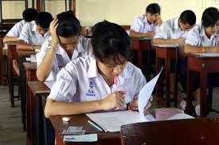
โครงการลดเวลาเรียน เพิ่มเวลารู้
สภาพปัญหา
● นักเรียนเรียนในห้องมากเกินไป
● การบ้านมาก นักเรียน และผู้ปกครองเครียด
● การเรียนการสอนยังไม่ส่งเสริม ให้นักเรียนคิดวิเคราะห์ สร้างสรรค์
เรียนในห้องเรียน ๗๐ %
ประถมศึกษา
มัธยมศึกษาตอนต้น

Slide 24
ลดเวลาเรียนเพิ่มเวลารู้
การดำเนินงาน
Head
พัฒนาทักษะการคิด
เครื่องบินกระดาษ
Heart
คุณธรรมจริยธรรม
ต้นไม้ของพ่อ
Health
สุขภาวะที่ดี
การทดสอบสมรรถภาพทางกาย
Hand
ทักษะชีวิต
ทำได้ด้วยมือเด็ก
ปัญหาโลก ปัญหาเรา
วินัย
คุณธรรม
หลักสูตรแกนกลาง
ชั่วโมงการสอนวิชาหลักเท่าเดิม (ประถม ๘๔๐ ชม./ปี ม.ต้น ๘๘๐ ชม./ปี)
สอนและประเมินตามตัวชี้วัดหลักสูตร
สมรรถนะผู้เรียน ๕ ข้อ ตัวชี้วัดของกลุ่มสาระการเรียนรู้ตามหลักสูตรแกนกลาง

Slide 25

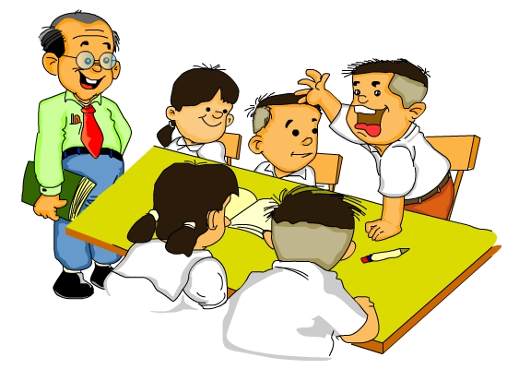
แผนขับเคลื่อนโรงเรียนเครือข่ายสะเต็มศึกษา
ครอบคลุมทุกเขตพื้นที่การศึกษา ในทุกสังกัด

Slide 26
หน่วยงานที่ดำเนินงาน STEM
สถาบันวิทยาศาตร์และเทคโนโลยี (สสวท.) 13 ศูนย์ (91 โรงเรียน)
สำนักงานปลัดกระทรวงวิทยาศาสตร์ 17 โรงเรียน (รับผิดชอบเฉพาะห้องเรียนวิทยาศาสตร์ จำนวน 1 ห้อง)
สำนักงานพัฒนาวิทยาศาสตร์และเทคโนโลยีแห่งชาติ (สวทช.) 24 โรงเรียน
สำนักงานคณะกรรมการนโยบายวิทยาศาตร์ เทคโนโลยีและนวัตกรรมแห่งชาติ (สวทน.) ผ่านเครือข่ายมหาวิทยาลัย
สำนักงานคณะกรรมการการศึกษาเอกชน (สช.) 118 โรงเรียน
สำนักงานคณะกรรมการการอุดมศึกษา (สกอ.) ดำเนินงานเป็นพี่เลี้ยงให้กับโรงเรียนทั้งหมด 147 โรงเรียน (ส่วนใหญ่เป็นกิจกรรม ลดเวลาเรียน เพิ่มเวลารู้)
สำนักงานคณะกรรมการอาชีวศึกษา 5 โรงเรียน
สพฐ.มีกลุ่มเป้าหมายขับเคลื่อนสะเต็มศึกษา 2,250 โรงเรียน
โรงเรียนประชารัฐ จะเป็นส่วนหนึ่งในกลุ่มเป้าหมาย

Slide 27
โรงเรียนเครือข่ายสะเต็มศึกษา ๒,๒๕๐ โรงเรียน
ครอบคลุมทุกเขตพื้นที่การศึกษา ๆ
เขตพื้นที่ฯ ละ ๑๐โรงเรียน
ครูปรับการเรียนเปลี่ยนวิธีสอนตามแนวทางสะเต็มศึกษาในโรงเรียน ทุกระดับชั้น
สร้างแรงบันดาลใจให้กับนักเรียนเห็นความสำคัญ ของอาชีพสายสะเต็ม
ปริมาณ
คุณภาพ
ยกระดับคุณภาพการเรียนรู้วิทยาศาสตร์ คณิตศาสตร์ และเทคโนโลยี ในโรงเรียนเครือข่ายสะเต็มศึกษา
สิ่งที่คาดหวัง โรงเรียนเครือข่าย
สะเต็มศึกษา
ผู้บริหาร ครูและบุคลากรทางการศึกษา ได้รับการเพิ่มพูนศักยภาพ เป็นผู้นำทางวิชาการ ตามแนวทางสะเต็มศึกษา
สร้างกำลังคนสายอาชีพสะเต็มที่มีคุณภาพให้กับ
ประเทศชาติ

Slide 28
ระดับโรงเรียนสะเต็มศึกษา
มีครูที่ผ่านการอบรมในหลักสูตรครูสะเต็มศึกษา (STEM teacher training course)
มีการนำตัวอย่างกิจกรรมสะเต็มศึกษาไปทดลองใช้ในชั้นเรียน
เขียนรายงานหลังการสอน และรายงานต่อเขตพื้นที่การศึกษาที่สังกัดอยู่
ผู้บริหารโรงเรียนผ่านการอบรมหลักสูตรสำหรับผู้บริหารโรงเรียนสะเต็มศึกษา
เริ่มต้น
พัฒนา
ต้นแบบ
ผู้นำ
มีระบบบริหารจัดการ
มีนโยบายการขับเคลื่อนสะเต็มศึกษาในโรงเรียนที่ชัดเจน
มีแผนกลยุทธ์การดำเนินกิจกรรมสะเต็มศึกษาที่ชัดเจน
มีผลสัมฤทธิ์ทางการเรียนของนักเรียนดีขึ้น
มีครูที่ผ่านการอบรมหลักสูตรครูสะเต็มศึกษา (STEM teacher training course) และสามารถออกแบบกิจกรรมสะเต็มศึกษาได้ถูกต้อง
มีการนำกิจกรรมสะเต็มศึกษาที่ออกแบบโดยครูในโรงเรียนไปจัดการเรียนรู้ในชั้นเรียนทุกระดับชั้น
มีครูที่ผ่านการอบรมหลักสูตรครูสะเต็มศึกษา (STEM teacher training course) และสามารถออกแบบกิจกรรมสะเต็มศึกษาได้ถูกต้อง
มีการนำกิจกรรมสะเต็มศึกษาที่ออกแบบโดยครูในโรงเรียนไปจัด การเรียนรู้ในชั้นเรียนทุกช่วงชั้น

Slide 29
คำสั่ง ศธ ที่ สป. 375/2559
เรื่อง แต่งตั้งคณะกรรมการนโยบายการจัดการเรียนการสอน
สะเต็มศึกษาในสถานศึกษา กระทรวงศึกษาธิการ
คณะกรรมการอำนวยการการ
จัดการเรียนการสอนสะเต็มศึกษาในสถานศึกษา
คณะกรรมการ
พัฒนาหลักสูตรการจัดการเรียนการสอนสะเต็มศึกษาในสถานศึกษา
คณะกรรมการ
ขับเคลื่อนการจัดการเรียนการสอนสะเต็มศึกษาในสถานศึกษา

Slide 30
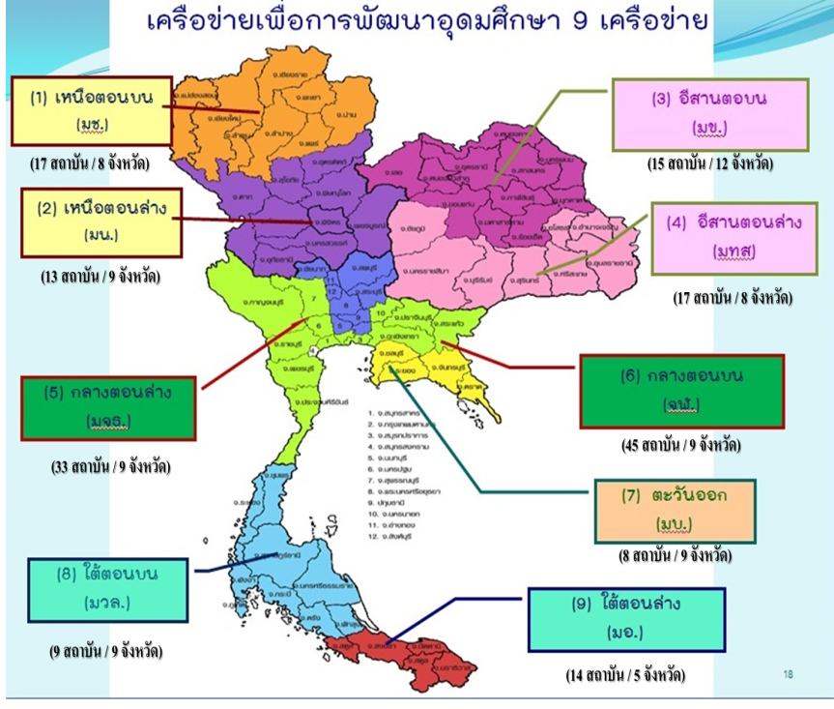
การใช้เครือข่ายอุดมศึกษาเป็นพี่เลี้ยง
สถาบันอุดมศึกษา ลงไปช่วยพัฒนาสถานศึกษา ขั้นพื้นฐานในพื้นที่
* ทุกโรงเรียนต้องมีมหาวิทยาลัยพี่เลี้ยง

Slide 31

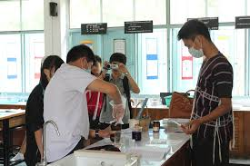
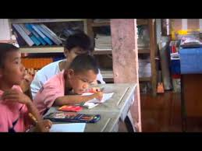
ปัญหา: ครูในปัจจุบัน
คนเก่งไม่นิยม มาเป็นครู
ขาดแคลนครู
ในสาขาเฉพาะ
ขาดแคลนครูในบางพื้นที่โดยเฉพาะพื้นที่ห่างไกล
ชายขอบ ทุรกันดาร
โครงการผลิตครูเพื่อพัฒนาท้องถิ่น
ศึกษาระดับปริญญาตรี
ในสถานศึกษาอุดมศึกษา
บรรจุทดแทน
อัตราครูเกษียณ
ตามภูมิลำเนาเดิม
(บรรจุ ปี ๕๙ - ๖๘)
คัดเลือก นร./นศ.
เกรดเฉลี่ยไม่ต่ำกว่า ๓.๐๐
เข้าโครงการ
๑.หลักสูตรครู ๕ ปี
๑.๑ ร้อยละ ๙๕ ไม่ให้ทุน
กู้ กยส.ได้ ๑๐๐%
๑.๒ ร้อยละ ๕ ให้ทุนการศึกษา
เด็กชายขอบ ๕ %
(๕ รุ่น ในปี ๕๙ - ๖๓
รวม ๑,๐๘๐คน)
นศ.ปี ๑ - ๕
(เพื่อจบ ป.ตรี ปี ๕๙ - ๖๓
จำนวน ๒๖,๗๒๓ คน)
สพฐ. ๔๕,๒๒๖ อัตรา
(๒๕% อัตราเกษียณ)
สอศ. ๒,๔๕๓ อัตรา
(๓๕% อัตราเกษียณ)
ผู้สำเร็จ ม. ๖ /ปวช.
หรือเทียบเท่า ปี ๕๙ - ๖๓
(เพื่อจบ ป.ตรี ปี๖๔ - ๖๘
จำนวน๒๑,๖๕๑ คน)
กทม. ๕๙๕ อัตรา
๒.หลักสูตรประกาศนียบัตร
วิชาชีพครู(ป.บัณฑิต)
(สถาบันที่เปิด ป.บัณฑิต
๔๘ แห่ง ผลิตได้ ๗,๑๓๐ คน/ปี)
กศน. ๑๐๐ อัตรา
รวม ๔๘,๓๗๔ อัตรา
เฉพาะปี ๕๙ - ๖๐ จะได้ ๙,๒๖๔ อัตรา

Slide 32
อัตราบรรจุ
ปี พ.ศ.บรรจุ | สพฐ. | สอศ. | กทม. | กศน. | รวม
ต.ค.๕๙ | ๓,๘๔๕ | ๒๒๔ |  | ๑๐ | ๔,๐๗๙
ต.ค.๖๐ | ๔,๘๓๐ | ๒๔๕ | ๑๐๐ | ๑๐ | ๕,๑๘๕
ต.ค.๖๑ | ๕,๑๔๔ | ๒๙๒ | ๙๕ | ๑๐ | ๕,๕๔๑
ต.ค.๖๒ | ๕,๔๙๓ | ๓๓๗ | ๑๐๐ | ๑๐ | ๕,๙๔๐
ต.ค.๖๓ | ๕,๕๐๔ | ๓๖๙ | ๙๕ | ๑๐ | ๕,๙๗๘
ต.ค.๖๔ | ๕,๒๓๑ | ๒๙๕ | ๑๐๐ | ๑๐ | ๕,๖๓๖
ต.ค.๖๕ | ๔,๕๗๔ | ๒๕๐ | ๑๐๕ | ๑๐ | ๔,๙๓๙
ต.ค.๖๖ | ๔,๐๙๑ | ๑๙๑ |  | ๑๐ | ๔,๒๙๒
ต.ค.๖๗ | ๓,๕๕๕ | ๑๓๘ |  | ๑๐ | ๓,๗๐๓
ต.ค.๖๘ | ๒,๙๕๙ | ๑๑๒ |  | ๑๐ | ๓,๐๘๑
รวม ๑๐ ปี | ๔๕,๒๒๖ | ๒,๔๕๓ | ๕๙๕ | ๑๐๐ | ๔๘,๓๗๔
คิดเป็นร้อยละ | ๙๓.๔๙ | ๕.๐๗ | ๑.๒๓ | ๐.๒๑ | ๑๐๐

Slide 33
เงื่อนไข
จบการศึกษาแล้ว บรรจุในภูมิลำเนาเดิม เน้นเขตพื้นที่การศึกษาที่ตนเองมีภูมิลำเนาเป็นลำดับแรก(มีชื่อในทะเบียนบ้าน ๒ ปี ตามกฎหมายเลือกตั้ง), หากในเขตพื้นที่ไม่มีคนสมัคร จะพิจารณาผู้สมัครในจังหวัดเดียวกันเป็นลำดับต่อไป
กรณีรับทุน ป.ตรี(เด็กชายขอบ) หากผู้รับทุนขอลาออกจากการเป็น นศ. หรือไม่ยอมเข้ารับราชการ ต้องชดใช้ทุนทั้งหมดพร้อมเบี้ยปรับอีก ๑ เท่า
กรณีไม่ได้รับทุน ป.ตรี หากขอลาออกจาก นศ. หรือไม่ยอมเข้ารับราชการ ต้องชดใช้เงิน ๒๐๐,๐๐๐ บาท
บรรจุเป็นครูเป็นระยะเวลาไม่ต่ำกว่า ๕ ปี จึงจะมีสิทธิ์ขอย้าย
รับราชการแล้ว ๓ ปี จึงสามารถสอบชิงทุน ป.โทต่างประเทศ ๕๐ ทุน และทุน ป.โท ในประเทศ ๕๐ ทุน (๑๐ รุ่น ทุนปี ๖๒-๗๑)

Slide 34
เงื่อนไข
๖. กรณี ทุน ป.โท ในประเทศ มีข้อผูกพัน ต้องปฏิบัติงานเป็นเวลา ๑ เท่าของเวลารับทุน(๒ปี) หากไม่ปฏิบัติงาน ต้องชดใช้ทุนทั้งหมดพร้อมเบี้ยปรับอีก ๑ เท่า
๗. กรณี ทุน ป.โท ต่างประเทศ มีข้อผูกพัน ต้องปฏิบัติงานเป็นเวลา ๒ เท่าของเวลารับทุน(๔ปี) หากไม่ปฏิบัติงาน ต้องชดใช้ทุนทั้งหมดพร้อมเบี้ยปรับอีก ๑ เท่า
๘. กลุ่มเป้าหมายในการรับเข้าโครงการ
๘.๑ รับ นศ. เรียนหลักสูตรครู ๕ ปี ในคณะ ครุศาสตร์/ศึกษาศาสตร์/ครุศาสตร์อุตสาหกรรม
๘.๒ รับ นศ.ที่จบสายวิชาชีพ แล้วต่อ ป.บัณฑิต ในสาขาวิชาขาดแคลน คือ
สาชาช่าง วิชาชีพ ต่างๆ เช่น ช่างยนต์ ช่างเครื่องกลโรงงาน เกษตรกรรม การประมง เป็นต้น
สาขาด้านวิศวกรรมศาสตร์ เช่น โยธา ไฟฟ้า อุตสาหการ
สาขา คณิตศาสตร์ ฟิสิกส์ เคมี ชีววิทยา ภาษาต่างประเทศ(อังกฤษ ฝรั่งเศส เยอรมัน เป็นต้น)
๙. กรณีกู้ กยส. ต้องทำสัญญายินยอมให้หักเงินเดือนล่วงหน้า

Slide 35


ยกระดับการเรียนรู้ภาษาอังกฤษ
สร้างมาตรฐานภาษาอังกฤษ (CEFR Thai)
เพิ่มปริมาณและคุณภาพครูสอน (Boot Camp) ภาษาอังกฤษระดับการศึกษาขั้นพื้นฐาน
- ติดตามผลการสอนของครูหลังผ่านการอบรม
- ขยายผลไปยังโรงเรียนอื่นในพื้นที่
สื่อการเรียนรู้ภาษาอังกฤษ
การเรียนรู้ด้วยตนเองจากสื่อต่างๆ
การสร้างแรงจูงใจ/สร้างสภาพแวดล้อมในและนอกโรงเรียน
เน้นการใช้งาน พูด ฟัง อ่าน เขียน

Slide 36
การอ่านออกเขียนได้
เด็ก ป. 1 โรงเรียนประถมศึกษาทุกโรง ต้องอ่านออกเขียนได้
จัดทีมศึกษานิเทศก์ กำกับติดตามช่วยเหลือโรงเรียนทุกโรง
ใช้วิธีสอนให้นักเรียนรู้จักพยัญชนะ สระ วรรณยุกต์ และประสมคำ ที่เรียกว่า “แจกลูกสะกดคำ”
ใช้วิธีสอนภาษาไทยตามแนวทางพัฒนาสมอง “BBL”
ใช้บันไดห้าขั้น หาเรื่องให้สนุก แจกลูกสะกดคำ อ่านย้ำนำวิถี คัดลายมือถูกวิธี เขียนตามคำบอกทุกวัน
ระบบการประเมิน เช่น ประเมินการสอนที่ผ่านมาของครูจากผลสอบ NT ป.๓ และ O-net ป.๖ วิชาภาษาไทย ของนักเรียน

Slide 37
นโยบายซ้ำชั้น
แนวปฏิบัติการวัดและประเมินผลการเรียนรู้
ตามหลักสูตรแกนกลาง
ให้มีการเรียนซ้ำชั้นตามสภาพจริง ไม่ผ่านชั้นไหนเรียนซ้ำชั้นนั้น ทั้งนี้ ให้เน้นเพิ่ม ป.๑ – ป.๒ โดยเฉพาะวิชาภาษาไทยและคณิตศาสตร์ ที่ผู้เรียนต้องอ่านออกเขียนได้ และคิดเลขได้
ต้องสอนซ่อมเสริมเพื่อช่วยเหลือผู้เรียน ก่อนพิจารณาซ้ำชั้น
ให้สถานศึกษาตั้งคณะกรรมการเพื่อพิจารณา ว่าผู้เรียนควรซ้ำชั้นหรือไม่ สถานศึกษาควรแจ้งให้ผู้ปกครองและผู้เรียนให้ทราบเหตุผล

Slide 38

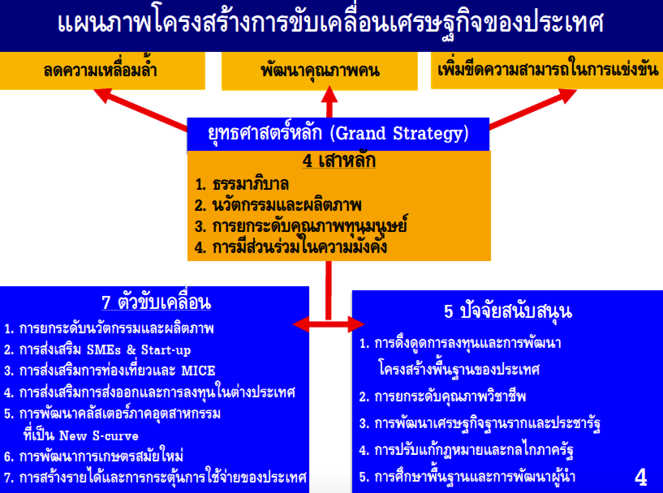
โครงสร้างประชารัฐ 12 กลุ่ม

Slide 39
โครงการโรงเรียนประชารัฐ
คณะทำงานร่วมรัฐ-เอกชน-ประชาชน (คณะกรรมการสานพลังประชารัฐ)
1. คณะทำงานด้านการยกระดับนวัตกรรมและผลิตภาพ (รมว. วท. : คุณกานต์ ตระกูลฮุน (บมจ.ปูนซีเมนต์ไทย))
2. คณะทำงานด้านการดึงดูดการลงทุนและการพัฒนาโครงสร้างพื้นฐานของประเทศ (รมว.กค.: คุณชาติศิริ โสภณพนิช (บมจ.ธนาคารกรุงเทพ))
3. คณะทำงานด้านการส่งเสริมวิสาหกิจขนาดกลางและขนาดย่อมและวิสาหกิจเริ่มต้น (รมช.พณ.: คุณสุพันธุ์ มงคลสุธี (ประธานสภาอุตสาหกรรมแห่งประเทศไทย))
4. คณะทำงานด้านการยกระดับคุณภาพวิชาชีพ (Competitive Workforce) (รมว.ศธ.: คุณรุ่งโรจน์ รังสิโยภาส (บมจ.ปูนซีเมนต์ไทย))
5. คณะทำงานด้านการพัฒนาเศรษฐกิจฐานรากและประชารัฐ (รมว.มท.: คุณฐาปน สิริวัฒนภักดี (บมจ.ไทยเบฟเวอเรจ))
6. คณะทำงานด้านการส่งเสริมการท่องเที่ยวและ MICE (รมว.กก. : คุณกลินท์ สารสิน (บมจ.ปูนซีเมนต์ไทย))
7. คณะทำงานด้านการส่งเสริมการส่งออกและการลงทุนในต่างประเทศ (รมว.พณ.: คุณสนั่น อังอุบลกุล (บมจ.ศรีไทยซุปเปอร์แวร์))
8. คณะทำงานด้านพัฒนาคลัสเตอร์ภาคอุตสาหกรรมแห่งอนาคต (รมว.อก.: คุณประเสริฐ บุญสัมพันธ์ (บมจ.พีทีที โกลบอล เคมิคอล))
9. คณะทำงานด้านการปรับแก้กฎหมายและกลไกภาครัฐ (ท่านรองนายกฯ ดร.วิษณุ เครืองาม: คุณกานต์ ตระกูลฮุน (บมจ.ปูนซีเมนต์ไทย))
10. คณะทำงานด้านการพัฒนาการเกษตรสมัยใหม่( รมว.กษ.: คุณอิสระ ว่องกุศลกิจ (บจก.น้ำตาลมิตรผล))
11. คณะทำงานด้านการศึกษาพื้นฐานและการพัฒนาผู้นำ(รมว.ศธ.: คุณศุภชัย เจียรวนนท์ (บมจ. เครือเจริญโภคภัณฑ์))
12. คณะทำงานด้านการสร้างรายได้และการกระตุ้นการใช้จ่ายของประเทศ ( รมว.กค.: คุณทศ จิราธิวัฒน์ (บจก.กลุ่มเซ็นทรัล)

Slide 40
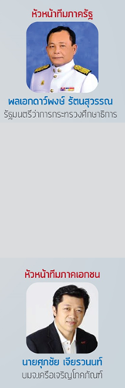
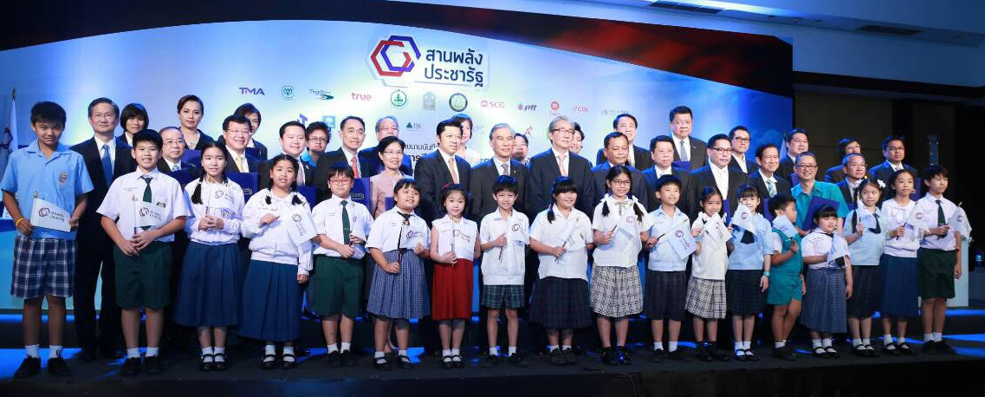
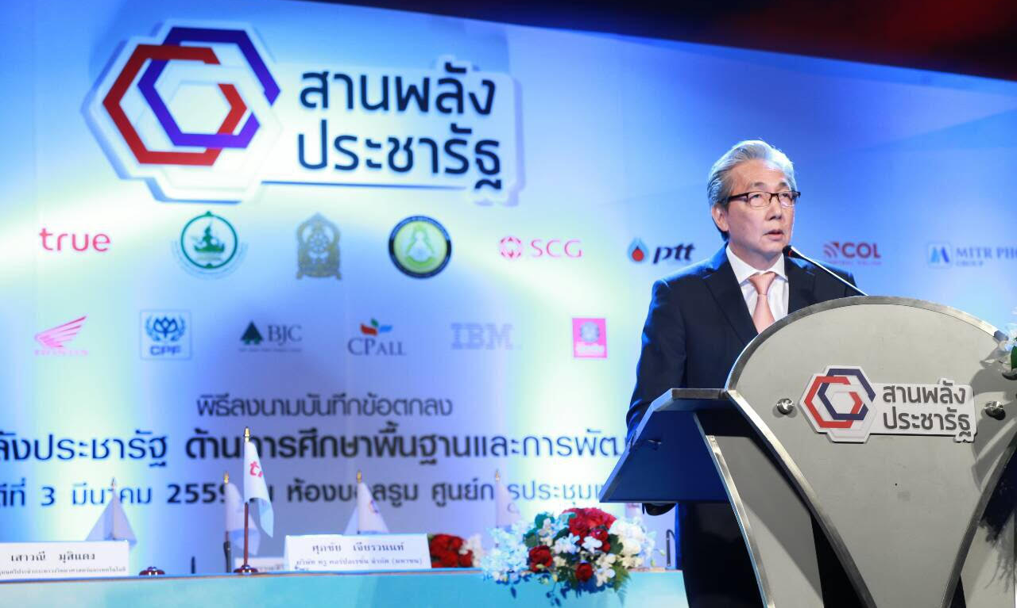
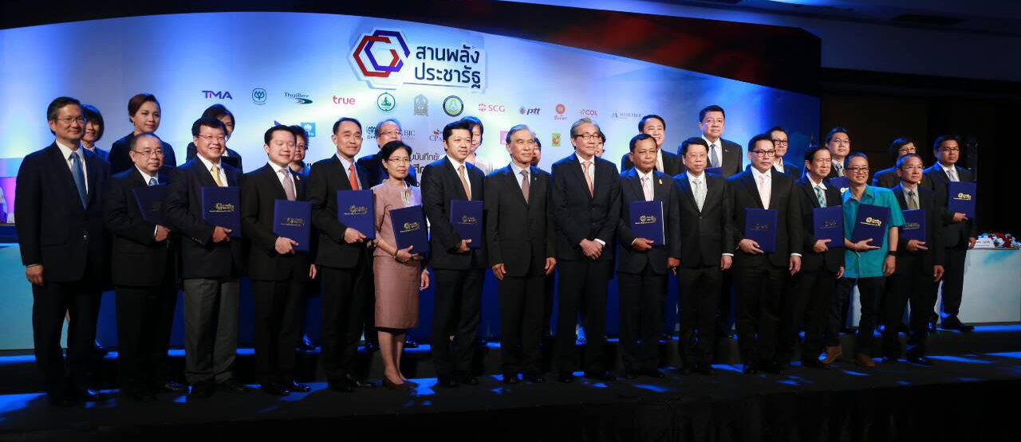
พิธีลงนามความร่วมมือด้านการศึกษาและพัฒนาผู้นำภาครัฐ เอกชน และประชาสังคม (3 กระทรวง 19 บริษัทเอกชน และ 4 องค์กรประชาสังคม)

Slide 41

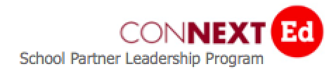
1. กรอบการทำงาน
เป้าหมาย
1. ลดความเหลื่อมล้ำ
2. คุณภาพคน
3. ขีดความสามารถ
ในการแข่งขัน
ภาครัฐขับเคลื่อน
ผ่านโครงการโรงเรียนประชารัฐ
ภาคเอกชนร่วมกันขับเคลื่อน
ผ่านโครงการพัฒนาผู้นำตามพื้นที่
คณะทำงานประชารัฐด้านการศึกษาพื้นฐานและพัฒนาผู้นำ
(เอกชน-ประชาสังคม และ หน่วยงานภาครัฐ)
สำนักงานเต็มเวลา
Full Time
โรงเรียนระดับประถม-มัธยม ระยะแรก 3,342 โรงเรียน
ระดับมหาวิทยาลัย
โครงการยุทธศาสตร์พัฒนาการศึกษาพื้นฐาน10 ด้าน
(10 Strategic) Transformation)
โครงการพัฒนาผู้นำรุ่นใหม่จากภาคเอกชน
(Leadership Program)
ศูนย์กลางการศึกษาด้าน R & D ระดับภูมิภาค ( Education Hubs)
Nano , Bio , Digital , Robotic
1
2
3

Slide 42



3. การขับเคลื่อนยุทธศาสตร์สู่การปฏิบัติ (การศึกษาพื้นฐานสู่งานวิจัย)
โครงการยุทธศาสตร์การพัฒนา การศึกษา 10 ด้าน
10 Strategic Transformation
2) โครงการพัฒนาผู้นำเพื่อการศึกษายั่งยืนตามพื้นที่
AREA BASED MANAGEMENT BY PRIVATE SECTOR
1. ความโปร่งใส Transparency
Schools (3,342 โรงเรียน)
2. การเข้าถึง Accessibility & ICT Infra
3. กลไกตลาด กองทุน Market Mechanism
1,000 School Partners
(1 คน : 3 โรงเรียน,/1 ทีม: 5 คน)
School Sponsors
(CEO, CEO-1)
4 วิธีเรียนโต๊ะกลม Teaching Technique
การศึกษาพื้นฐาน
5. พัฒนาครูใหญ่ School Principle
6. สุขภาพ และ ศีลธรรม Health & Heart
7. ครูต่างประเทศ Inter Teacher& Incentive
8. ภาษาอังกฤษ English Language
10+ Private Sector Founding Members (MOU)
9. ผู้นำเยาวชน สู่ท้องถิ่น Young Leaders
10. ศูนย์กลางการศึกษา Education Hubs
External Volunteer
Private Sector
3) ศูนย์กลางการศึกษาภูมิภาค Education Hubs (เป้าหมาย 5 ปี)
งานวิจัย
Universities
Nano
Bio
Digital
Robotic
Corporate R&D
World & Local Talent & Incentive
Funding & Tax Incentive
Big Boys

Slide 43
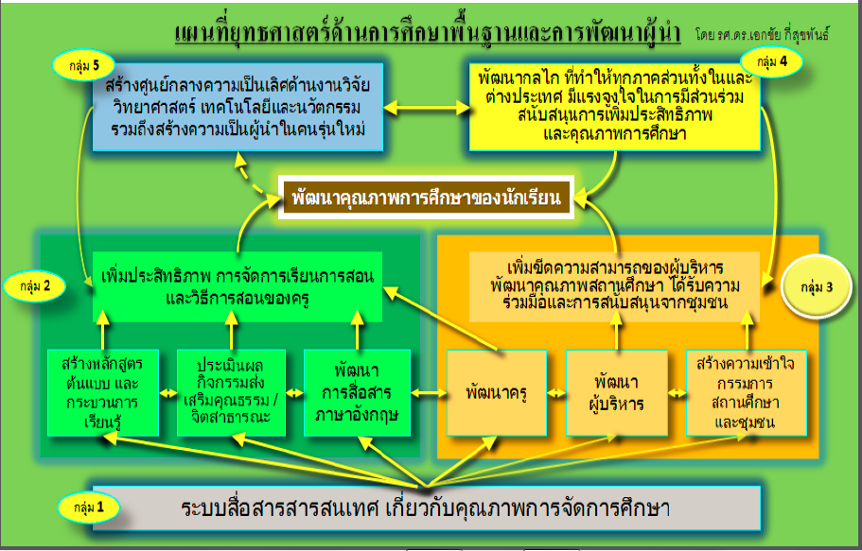
โครงการยุทธศาสตร์การพัฒนา การศึกษา 10 ด้าน
10 Strategic Transformation

Slide 44
คณะทำงานกลุ่มย่อยที่ 1 ICT เพื่อการศึกษา : ฐานข้อมูล
ข้อมูลผู้บริหารโรงเรียน
ข้อมูลสถานศึกษา/รร.
ระบบอินเทอร์เน็ตของรร.
อุปกรณ์การเรียนการสอนของรร.
-ชื่อผู้บริหาร
-ตำแหน่ง
-อายุ
-วุฒิการศึกษาสูงสุด
-สาขาของวุฒิการศึกษา
-ประสบการณ์บริหาร(ปี)
-เบอร์ติดต่อ-โทร
-เบอร์ติดต่อ-โทรสาร
-เบอร์ติดต่อ-โทรมือถือ
-อีเมล์
-Line ID
-ต้องการพัฒนาตนเองตามหลักสูตรใดบ้าง*(1)
-การประเมิน สมศ.รอบ3 (ผ่าน/ไม่ผ่าน)
-ต้องการให้ชุมชนร่วมสนับสนุนอย่างไร
-ผู้บริหารสามารถมีส่วนร่วมกับชุมชนได้มากน้อยแค่ไหน เพราะอะไร
-ชนิดของอินเทอร์เน็ต ( 1)Fiber, 2)ADSL, 3)UniNet, 4)IP-Star, 5)แอร์การ์ด3G-4G)
-ค่ายอินเทอร์เน็ตที่ใช้ (ISP)
-ความเร็วอินเทอร์เน็ตตามแพ็คเกจ
-จำนวนคอมฯในการเรียนการสอน
-จำนวนคอมฯในการบริหารจัดการ
-จำนวนTabletในการเรียนการสอน
-จำนวนคอมฯที่ใช้อินเทอร์เน็ตได้
-จำนวนTabletที่ใช้อินเทอร์เน็ตได้
ข้อมูลพื้นฐานโรงเรียน
-รหัสโรงเรียน
-เลขประจําตัวผู้เสียภาษี 13 หลัก ของโรงเรียน
-ชื่อโรงเรียน
-ชื่อสพป./สพม.
-หมายเลขเขตพื้นที่
-ที่อยู่
-ตำบล
-อำเภอ
-จังหวัด
-พิกัดที่ตั้งของโรงเรียน
-ระดับที่เปิดสอน
-จำนวนผู้บริหาร
-จำนวนข้าราชการครู
-จำนวนอัตราจ้าง
-จำนวนบุคลากรอื่นๆ
-จำนวนนักเรียน
-แยกตามชั้นปี
-พื้นที่ทั้งหมดของโรงเรียน(ไร่)
-เป็นพื้นที่สถานศึกษา(ไร่)
-เป็นพื้นที่สามารถทำเกษตร(ไร่)
-มีแหล่งน้ำในโรงเรียนมั้ย
-จำนวนห้องเรียน
-จำนวนอาคารเรียน
-จำนวนที่ใช้งานได้
-จำนวนที่ใช้งานไม่ได้
-จำนวนอาคารอเนกประสงค์
-จำนวนที่ใช้งานได้
-จำนวนที่ใช้งานไม่ได้
สื่อการเรียนการสอนของรร.
-สื่อหนังสือ
-ชั้นปี
-สาระวิชา
-ชุดหนังสือ
-สำนักพิมพ์
-สื่อดิจิทัล
-ชั้นปี
-สาระวิชา
-ประเภทที่ใช้ ( 1)CD/โปรแกรมคอมพิวเตอร์, 2)อินเทอร์เน็ต/เว็บไซต์, 3)Application)
-บริษัทผู้ผลิต
ข้อมูลคุณครู
-ต้องการพัฒนาตนเองตามหลักสูตรใดบ้างเพื่อพัฒนาการเรียนการสอนให้มีประสิทธิภาพ*(2)
ผลสัมฤทธิ์ทางการเรียนแต่ละรร. (2ปีล่าสุด)
ข้อมูลผลงานด้านนวัตกรรมในรอบ2ปี
-ปี พ.ศ.
-ระดับชั้น (ป6,ม3,ม6)
-รายวิชา (8กลุ่มสาระวิชา)
-คะแนนO-Net ตาม8สาระวิชาของโรงเรียน
-ปีพ.ศ.ที่ได้รับรางวัล
-ประเภทผลงานที่ได้รับรางวัล (ด้านการเกษตร, ด้านหุ่นยนต์, ด้านวิทยาศาสตร์)
-ระดับผลงานที่ได้รับรางวัล (ระดับเขต, ระดับจังหวัด, ระดับประเทศ)
-จำนวนผลงาน ที่แยกตามประเภท, ระดับผลงาน และปี
ข้อมูลผู้ปกครอง
-อาชีพ
-รายได้ต่อปี
ผลสัมฤทธิ์ทางการเรียนของนร. ในแต่ละรร.(2ปีล่าสุด)
ข้อมูลการเข้าร่วมโครงการ(รร.สุจริต,รร.ดีศรีตำบล,รร.ในฝัน,รร.สีขาว
สิ่งที่ต้องการรร.พัฒนา
-ปี พ.ศ.
-ระดับชั้น (ป6,ม3,ม6)
-รายชื่อนักเรียนที่มีผลรวมการสอบสูงสุด 5 คนแรกของแต่ละระดับชั้น
-รายวิชา (8กลุ่มสาระวิชา)
-คะแนนO-Net ตาม8สาระวิชาของนักเรียน
-ด้านวิชาการ
-ด้านกายภาพ
-ด้านการบริหาร
-ด้านบุคลากร
-ปัญหาที่โรงเรียนพบและต้องการการสนับสนุน
-เคย หรือ ไม่เคยเข้าร่วม
-ชื่อโครงการที่1
-ชื่อโครงการที่ 2
-ชื่อโครงการที่ 3
-ชื่อโครงการที่ 4
-ชื่อโครงการที่ 5

Slide 45
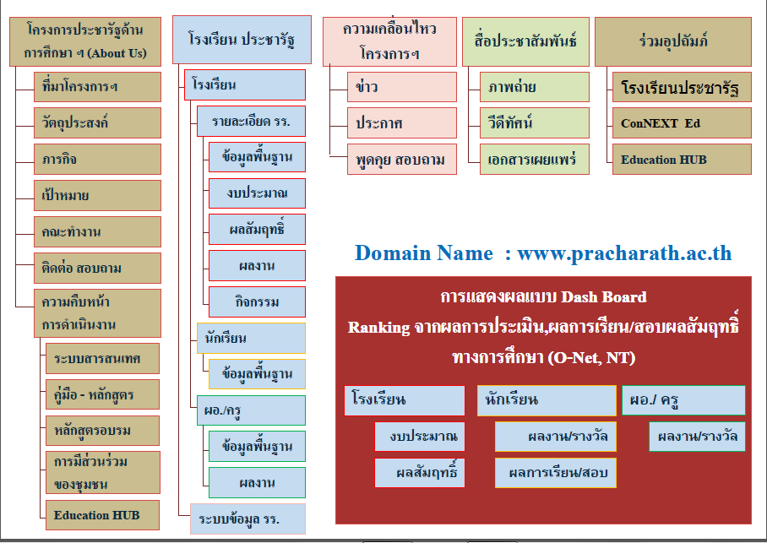
คณะทำงานกลุ่มย่อยที่ 1 ICT เพื่อการศึกษา : Web Page

Slide 46
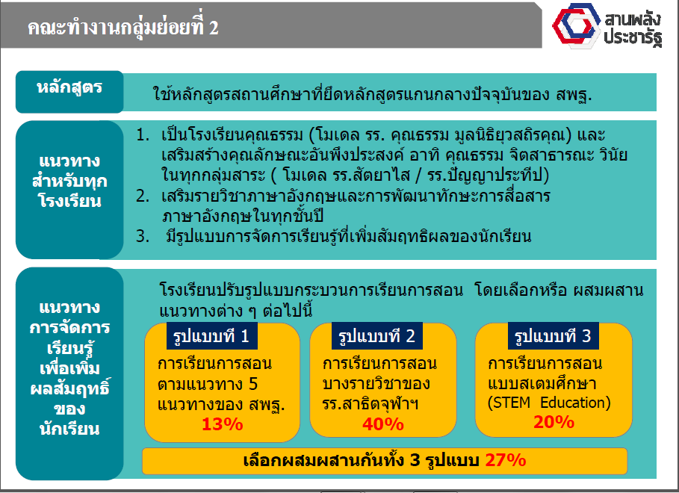

Slide 47
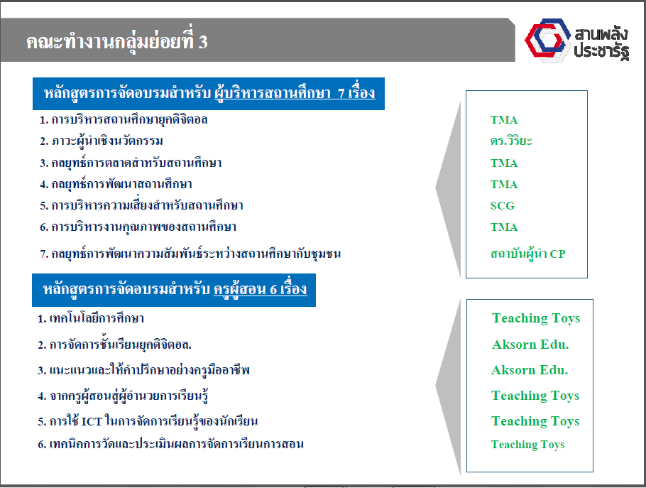

Slide 48
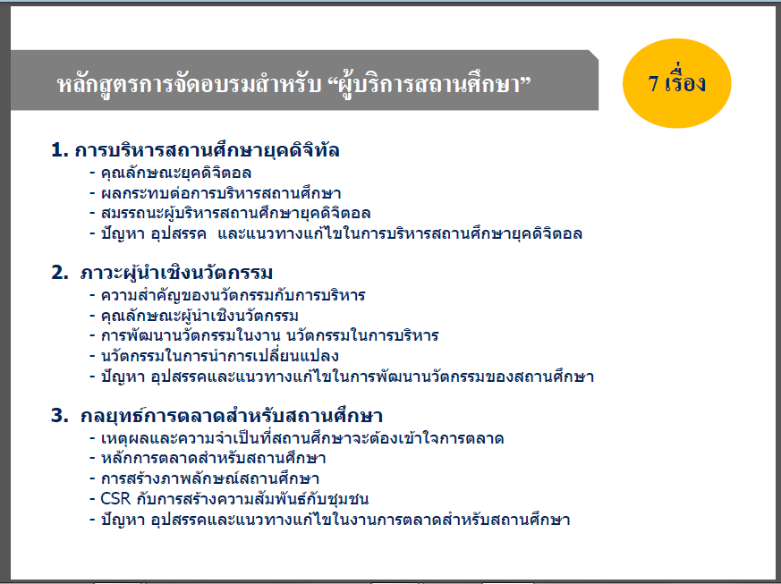

Slide 49
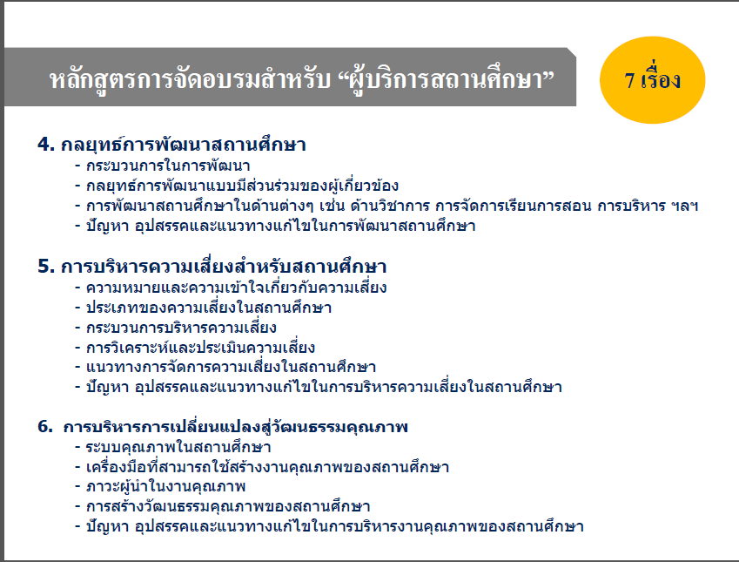

Slide 50
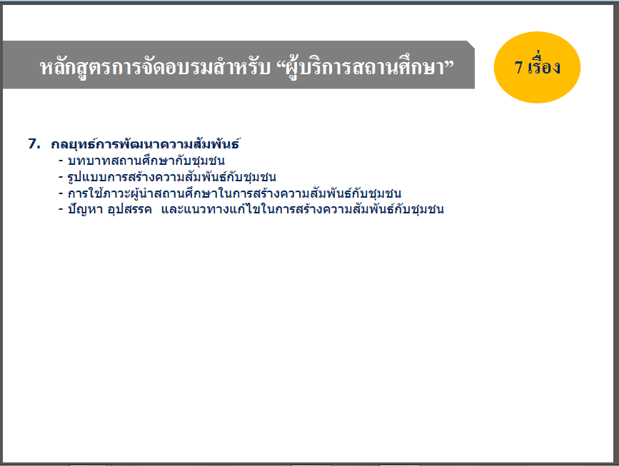

Slide 51
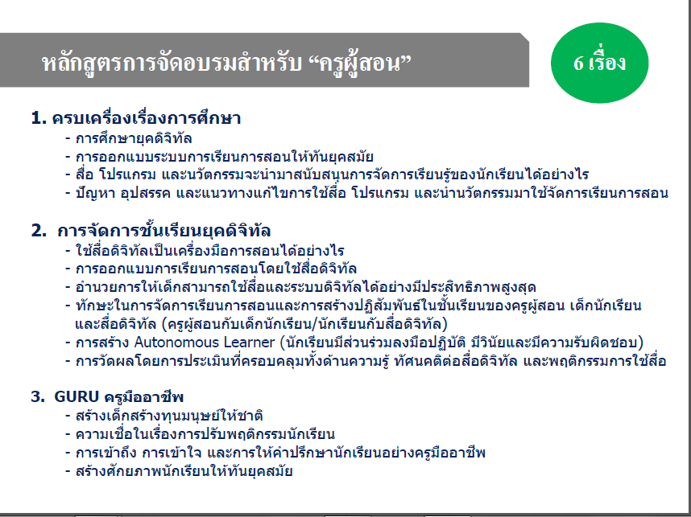

Slide 52
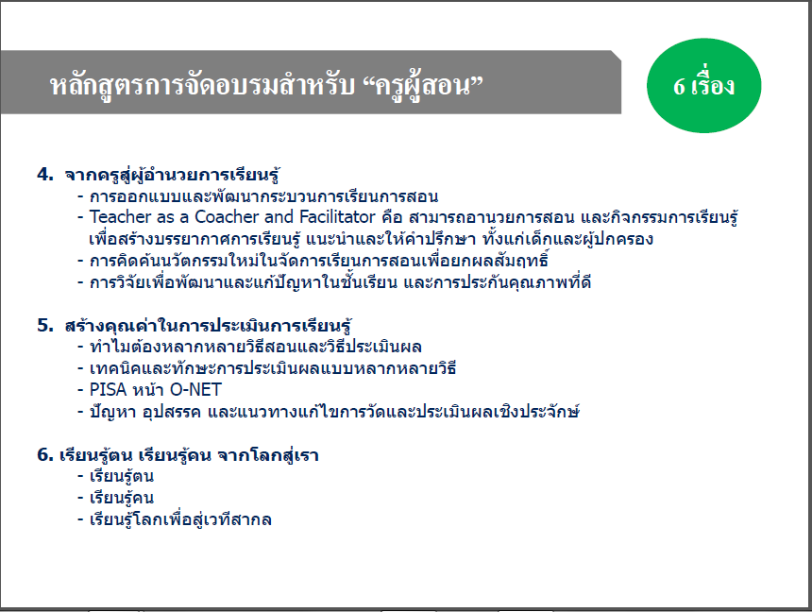

Slide 53
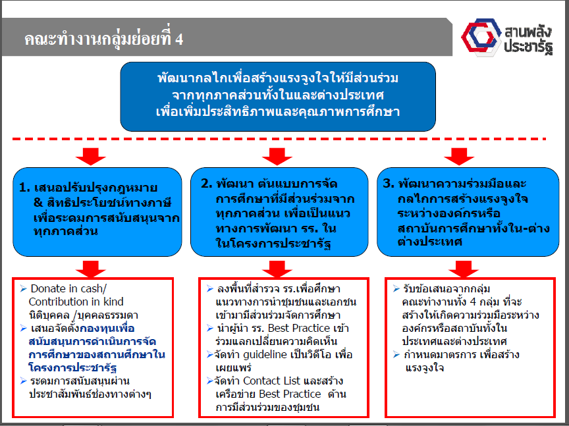

Slide 54
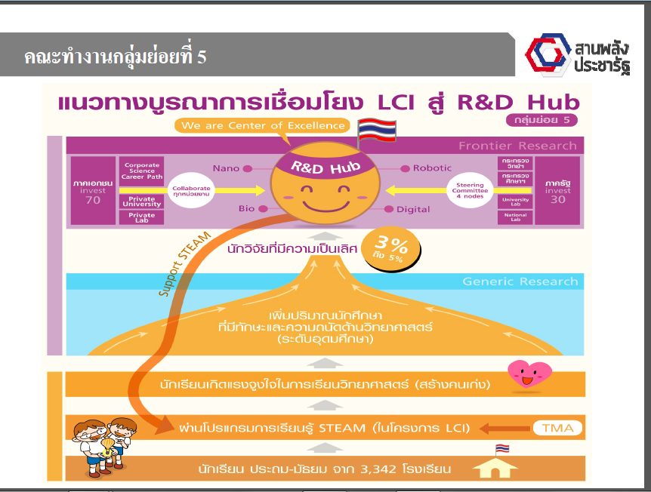

Slide 55
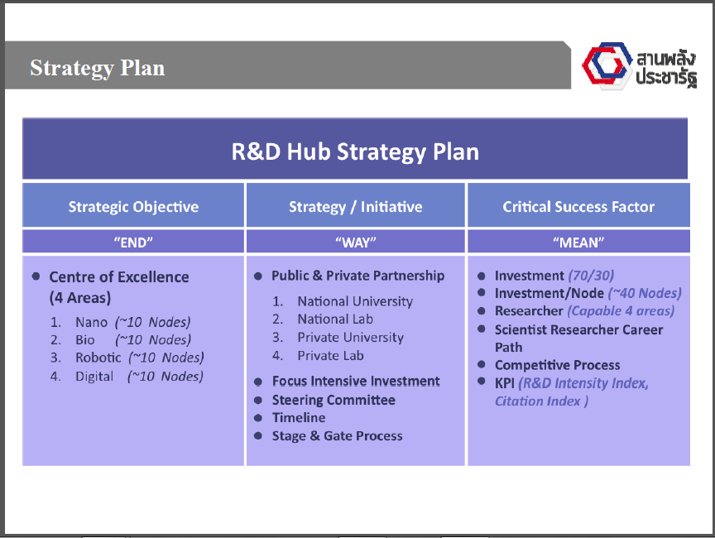

Slide 56
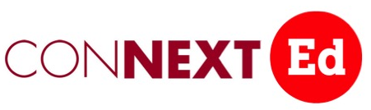
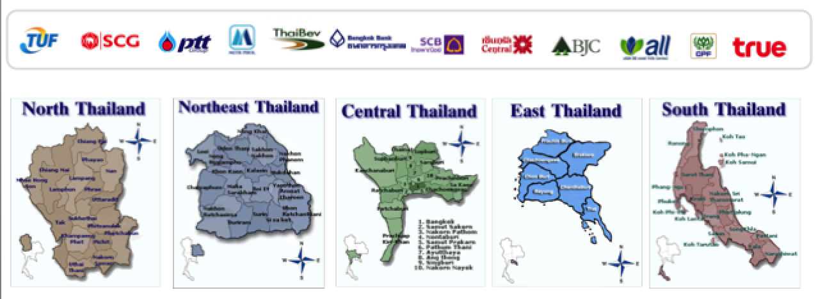
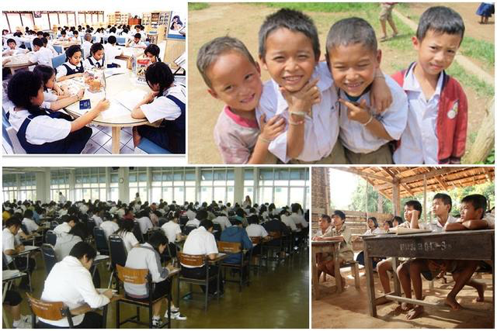







โครงการพัฒนาผู้นำเพื่อการศึกษายั่งยืนตามพื้นที่
AREA BASED MANAGEMENT BY PRIVATE SECTOR
School Partner Leadership Program
ส่งผู้นำเข้าร่วมโครงการ
พร้อมเลือกพื้นที่จาก
19 Clusters
ฝึกอบรม
ร่วมกับผู้อำนวยการโรงเรียน
1 สัปดาห์
ลงพื้นที่ ศึกษาโรงเรียน
Action Learning
2 เดือน
ผู้นำรุ่นใหม่
School Partner
นำเสนอสิ่งที่โรงเรียนขาด
School Sponsor
ให้การสนับสนุน
ลงมือพัฒนาโรงเรียน ตามแนวทางที่เสนอแนะ
การประเมินผล

Slide 57
โครงสร้างการดำเนินงาน
กลไกการขับเคลื่อน
ทีมเลขานุการ ภาครัฐและเอกชน
บริษัทเอกชน
คณะกรรมการ
คัดเลือก รร.
คณะทำงานกลุ่มย่อย(ภาครัฐ ภาคเอกชน ภาคประชาสังคม)
กลุ่ม 1
กลุ่ม 2
กลุ่ม 3
กลุ่ม 4
กลุ่ม 5
แสดงความจำนง
คัดเลือก 7,424 รร.
(phase 1 : 3,322 รร.)
ระบบฐานข้อมูล
คู่มือการจัดการเรียนการสอน
พัฒนาผู้นำ.ครู
เครือข่ายความร่วมมือ
Education Hub
ศูนย์ปฏิบัติการ
ภาครัฐ + เอกชน + ประชาสังคม
School Mapping, Planning, Directing, Monitoring
ประเมินผล และ รายงาน
ศูนย์ปฏิบัติการเขตพื้นที่
ภาคเอกชน
หน่วยงานสนับสนุนจาก
กระทรวง ศธ.
ภาค ประชาสังคม
สำรวจความต้องการของ รร.
Implement โรงเรียน
ประเมินผล และรายงาน

Slide 58
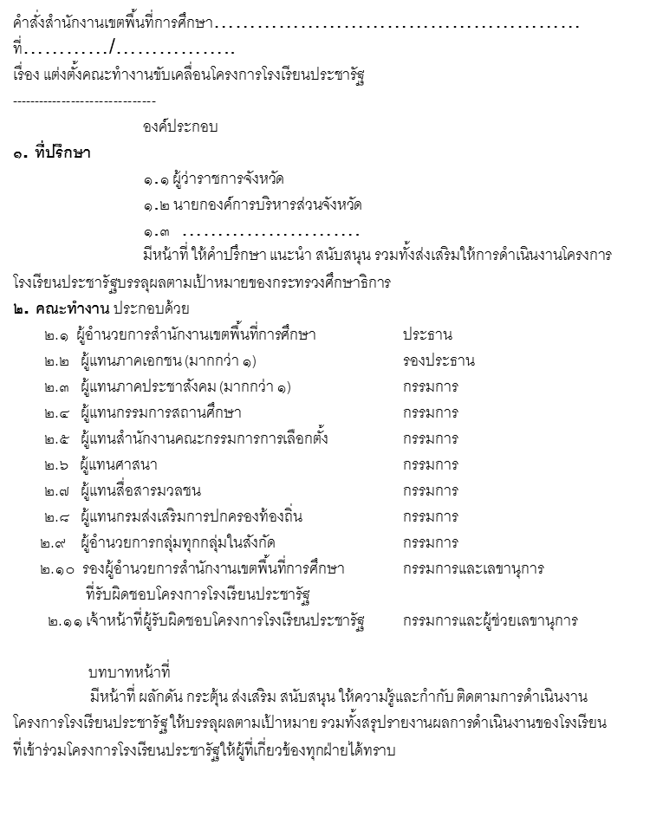

Slide 59
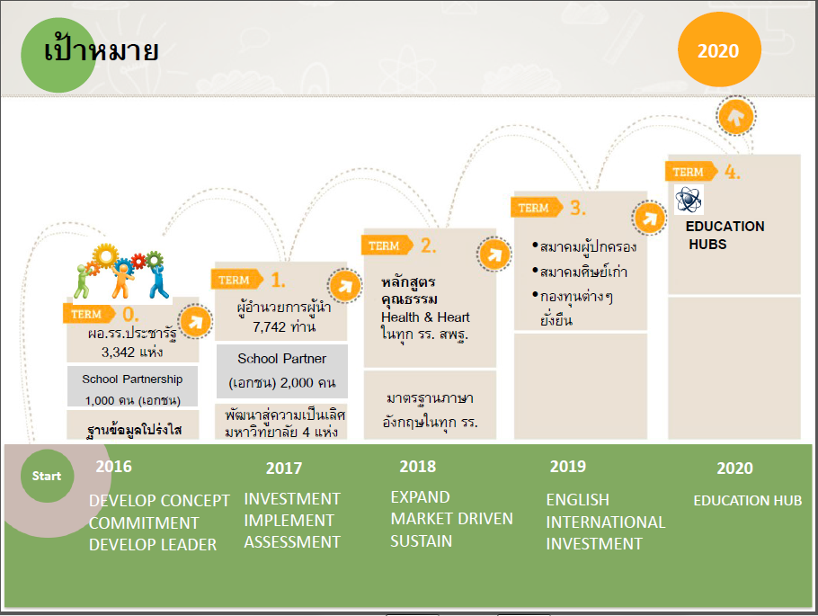

Slide 60
เหตุผลความจำเป็นที่ต้องใช้ ม.๔๔

Slide 61
การศึกษาใน/นอกระบบและการศึกษาตามอัธยาศัยที่เข้มแข็ง
กศน.ตำบล
ETV
เด็กออกนอกระบบ
โอกาส ทางการศึกษา
ศูนย์การเรียนรู้
Ict เพื่อการศึกษา
ทั่วถึง เสถียร
DLTV/ DLIT
Application ต่างๆ
Network
ขาดการ บูรณาการ
สื่อการสอน/
แหล่งการเรียนรู้
ประชารัฐ
ขับ เคลื่อนได้ช้า
ปัญหาด้านการ บริหาร
การศึกษาพิเศษ
ขาดเอกภาพ
เขตการพัฒนา
หลักสูตร
ปรับหลักสูตร
นักเรียน
คุณภาพ การศึกษา
การบริหารงานบุคคล ทำได้ยาก
STEM
กระบวนการเรียนรู้
ลดเวลาเรียนเพิ่มเวลารู้
TEPE
การกำกับ ติดตามผลยาก
ครู
คืนครูผู้ทรงคุณค่า
ครูไม่ครบชั้น
ครูเก่ง ถ่ายทอดได้
มหาวิทยาลัยพี่เลี้ยง
ครูไม่ตรงสาขา
ครูครบชั้น
ผลิตครูเพื่อพัฒนาท้องถิ่น
ครูตรงสาขา
สัดส่วนนักศึกษาสายสามัญต่อสายอาชีพ
ลดภาระครู
ประเมิน/ ประกัน
มาตรฐานการศึกษา
ผลสอบ O-Net
ผลิตและพัฒนานักเรียนให้ตรงตามความต้องการท้องถิ่นเพื่อการมีงานทำ
ทวิภาคี/ ทวิศึกษา
ลูกศิษย์/ลูกค้า
คุณภาพ
ประชารัฐด้านยกระดับวิชาชีพ
ปริมาณ
อาชีวศึกษาเป็นเลิศ
อุดมศึกษาเป็นเลิศ

Slide 62
ปัญหาการบริหารจัดการ
การศึกษาในระบบนอกระบบและการศึกษาตามอัธยาศัยที่เข้มแข็ง
กศน.ตำบล
ขับ เคลื่อนแผนงานโครงการได้ช้า
เด็กออกนอกระบบ
ETV
โอกาส ทางการศึกษา
ศูนย์การเรียนรู้
Ict เพื่อการศึกษา
ทั่วถึง เสถียร
DLTV/ DLIT
Application ต่างๆ
ขาด การบูรณาการ
Network
ครูไม่ครบชั้น
สื่อการสอน/
แหล่งการเรียนรู้
ประชารัฐ
การศึกษาพิเศษ
เขตการพัฒนา
ขาดเอกภาพ
หลักสูตร
ปรับหลักสูตร
นักเรียน
คุณภาพ การศึกษา
STEM
ครูไม่ตรงสาขา
กระบวนการเรียนรู้
ลดเวลาเรียนเพิ่มเวลารู้
การบริหารงานบุคคล ทำได้ยาก
TEPE
ครู
ครูเก่ง ถ่ายทอดได้
คืนครูผู้ทรงคุณค่า
ครูครบชั้น
มหาวิทยาลัยพี่เลี้ยง
สัดส่วนนักศึกษาสายสามัญต่อสายอาชีพ
ผลิตครูเพื่อพัฒนาท้องถิ่น
การกำกับ ติดตามผลได้ยาก
ครูตรงสาขา
ลดภาระครู
ประเมิน/ ประกัน
มาตรฐานการศึกษา
ผลสอบ O-Net
ผลิตและพัฒนานักเรียนให้ตรงตามความต้องการท้องถิ่นเพื่อการมีงานทำ
ทวิภาคี/ ทวิศึกษา
ลูกศิษย์/ลูกค้า
คุณภาพ
ประชารัฐด้ายยกระดับวิชาชีพ
ปริมาณ
อาชีวศึกษาเป็นเลิศ
อุดมศึกษาเป็นเลิศ

Slide 63
ภาพรวมครู : อัตรากำลังกับการบรรจุจริง
หน่วยงาน | อัตรากำลัง | บรรจุจริง | ขาด/เกิน
สพป. | ๒๙๓,๐๔๕ | ๓๐๒,๐๐๘ | +๘,๙๖๓
สพม. | ๑๒๘.๓๕๗ | ๑๑๙,๖๙๓ | - ๘,๖๔๔
สศศ. | ๙,๗๑๗ | ๔,๔๒๘ | - ๕,๕๒๙

Slide 64
จำนวนโรงเรียนที่มีครูขาด ครูเกิน
หน่วยงาน | ครูขาด (จำนวนโรงเรียน) | ครูเกิน (จำนวนโรงเรียน) | ครูพอดี (จำนวนโรงเรียน)
สพป. | ๖,๕๗๐ | ๑๒,๔๐๙ | ๙,๐๐๙
สพม. | ๑,๑๘๘ | ๙๕๕ | ๒๑๗
สศศ. | ๑๖๒ | ๑๐ | ๒

Slide 65
สัดส่วนจำนวนครูต่อห้องเรียน
(๑) โรงเรียนขนาดเล็ก (นักเรียน จำนวน ๑๒๐ คนลงมา)
- ครู ๘๔,๙๔๑ คน
- จำนวนห้องเรียน ๑๒๐,๖๓๒ ห้อง
- ขาดครู ๓๕,๖๙๑ ห้อง
(๒) โรงเรียนตั้งแต่ ๑๒๑ ขึ้นไป
- ครู ๓๑๔,๘๕๘ คน
- จำนวนห้องเรียน ๒๒๔,๐๖๗ ห้อง
- ครูเกินห้องเรียน ๙๐,๗๙๐ คน

Slide 66
ครูสอนไม่ตรงสาขา
สาขาวิชา | จำนวนครูที่สอนไม่ตรงสาขา (คน)
ปฐมวัย | ๙,๗๕๐
ภาษาไทย | ๘,๖๔๓
คณิตศาสตร์ | ๘,๓๗๗
วิทยาศาสตร์ | ๒,๔๓๗
ศิลปศึกษา | ๑,๑๔๙

Slide 67
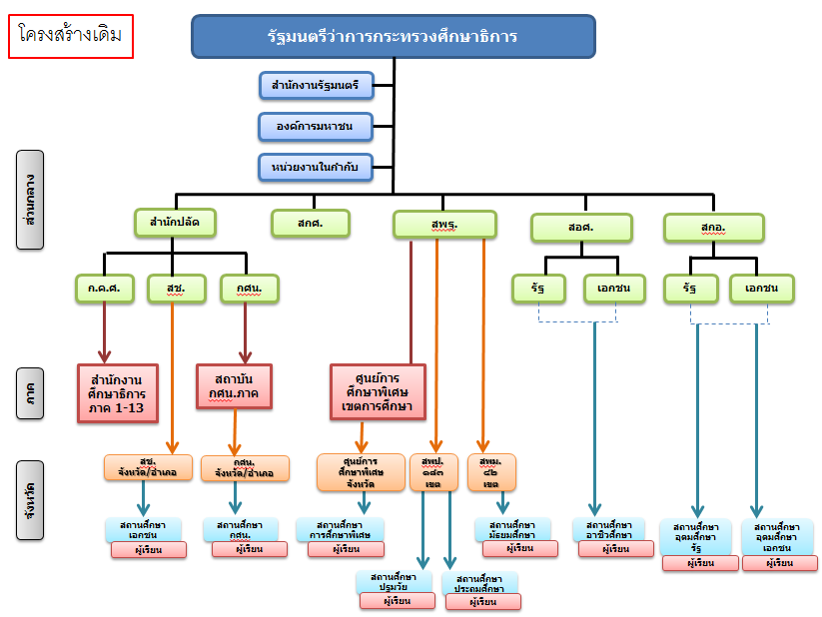
การบูรณาการงานระดับพื้นที่
โครงสร้างเดิม
สภาอุตสาหกรรม
ภาค ประชาสังคม
รร.สังกัดอปท.
รร.สังกัดกทม.
รร.สังกัดตชด.

Slide 68
รัฐมนตรีว่าการกระทรวงศึกษาธิการ
โครงสร้างใหม่
สำนักงานรัฐมนตรี
องค์การมหาชน
คณะกรรมการขับเคลื่อนการปฏิรูปการศึกษาของ ศธ. ในภูมิภาค
หน่วยงานในกำกับ
ส่วนกลาง
สำนักปลัด
สกศ.
สพฐ.
สอศ.
สกอ.
ก.ค.ศ.
สช.
กศน.
รัฐ
เอกชน
รัฐ
เอกชน
สำนักงานศึกษาธิการภาค ๑-๑๘ (ศธภ.) (๑๘ แห่ง)
ภาค
คณะกรรมการการศึกษาจังหวัด (กศจ.)
สำนักงานศึกษาธิการจังหวัด (ศธจ.) (๗๗ จังหวัด)
รร.สังกัดอปท.
สภาอุตสาห-กรรม
ภาค ประชาสังคม
จังหวัด
สพป.
๑๘๓ เขต
สพม.
๔๒ เขต
รร.สังกัดกทม.
รร.สังกัดตชด.
สถานศึกษา ปฐมวัย
สถานศึกษาประถมศึกษา
สถานศึกษา มัธยมศึกษา
สถานศึกษา กศน.
สถานศึกษา อาชีวศึกษา
สถานศึกษา การศึกษาพิเศษ
สถานศึกษา เอกชน
อุดมศึกษา
ผู้เรียน
ผู้เรียน
ผู้เรียน
ผู้เรียน
ผู้เรียน
ผู้เรียน
ผู้เรียน

Slide 69
การกำกับ ติดตาม ประเมินผล
โครงสร้างเดิม
รัฐมนตรีว่าการกระทรวงศึกษาธิการ
สำนักงานรัฐมนตรี
องค์การมหาชน
หน่วยงานในกำกับ
ส่วนกลาง
สำนักปลัด
สกศ.
สพฐ.
สอศ.
สกอ.
ก.ค.ศ.
สช.
กศน.
รัฐ
เอกชน
รัฐ
เอกชน
สำนักงานศึกษาธิการภาค ๑-๑๓
สถาบัน กศน.ภาค
ศูนย์การ
ศึกษาพิเศษเขตการศึกษา
ภาค
๑: ๒๒๕
๑: ๘๘๖
สช.
จังหวัด/อำเภอ
กศน.
จังหวัด/อำเภอ
ศูนย์การ
ศึกษาพิเศษ
จังหวัด
สพป.
๑๘๓ เขต
สพม.
๔๒ เขต
จังหวัด
สถานศึกษา
เอกชน
สถานศึกษา
กศน.
สถานศึกษา
การศึกษาพิเศษ
สถานศึกษา
มัธยมศึกษา
สถานศึกษา
อาชีวศึกษา
สถานศึกษา
อุดมศึกษารัฐ
สถานศึกษา
อุดมศึกษาเอกชน
ผู้เรียน
ผู้เรียน
ผู้เรียน
ผู้เรียน
ผู้เรียน
ผู้เรียน
ผู้เรียน
สถานศึกษา
ปฐมวัย
สถานศึกษา
ประถมศึกษา
ผู้เรียน
ผู้เรียน

Slide 70
รัฐมนตรีว่าการกระทรวงศึกษาธิการ
โครงสร้างใหม่
สำนักงานรัฐมนตรี
องค์การมหาชน
คณะกรรมการขับเคลื่อนการปฏิรูปการศึกษาของ ศธ. ในภูมิภาค
หน่วยงานในกำกับ
ส่วนกลาง
สำนักปลัด
สกศ.
สพฐ.
สอศ.
สกอ.
๑ : ๑๘
ก.ค.ศ.
สช.
กศน.
รัฐ
เอกชน
รัฐ
เอกชน
สำนักงานศึกษาธิการภาค ๑-๑๘ (ศธภ.) (๑๘ แห่ง)
ภาค
๑๘ : ๗๗
คณะกรรมการการศึกษาจังหวัด (กศจ.)
สำนักงานศึกษาธิการจังหวัด (ศธจ.) (๗๗ จังหวัด)
จังหวัด
สถานศึกษา ปฐมวัย
สถานศึกษาประถมศึกษา
สถานศึกษา มัธยมศึกษา
สถานศึกษา กศน.
สถานศึกษา อาชีวศึกษา
สถานศึกษา การศึกษาพิเศษ
สถานศึกษา เอกชน
สถานศึกษา กทม.
สถานศึกษา ตชด.
สถานศึกษา อปท.
ผู้เรียน
ผู้เรียน
ผู้เรียน
ผู้เรียน
ผู้เรียน
ผู้เรียน
ผู้เรียน
ผู้เรียน
ผู้เรียน
ผู้เรียน

Slide 71
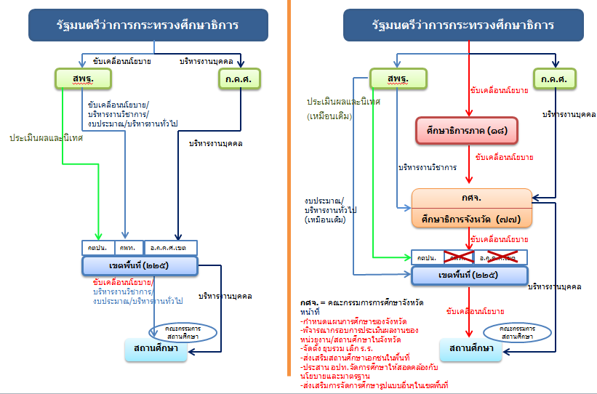
การบริหารงานบุคคลและการขาดเอกภาพ

Slide 72
คณะกรรมการขับเคลื่อนการปฏิรูปการศึกษาของ ศธ. ในภูมิภาค
องค์ประกอบ
รมว.ศธ. ประธานคณะกรรมการ
รมช.ศธ. รองประธานคณะกรรมการ
รมช.ศธ. รองประธานคณะกรรมการ
เลขา สกอ. กรรมการ
เลขา สอศ. กรรมการ
เลขา สพฐ. กรรมการ
เลขา สกศ. กรรมการ
ปลัด ศธ. กรรมการและเลขานุการ
รวม ๘ คนอำนาจหน้าที่
กำหนดทิศทางการดำเนินงานของกระทรวงศึกษาธิการ ในระดับภูมิภาคหรือจังหวัด
วางแผนงานบริหารบุคคลของ ศธ ในระดับภูมิภาคหรือจังหวัด
จัดสรรงบประมาณให้แก่หน่วยงานของ ศธ ในระดับภูมิภาคหรือจังหวัด
แต่งตั้ง โอน ย้าย สั่งให้หยุดปฏิบัติหน้าที่ ให้พ้นตำแหน่ง สำหรับ ผอ.สถานศึกษา, ผอ.เขตพื้นที่, ผู้ปฏิบัติงานในหน่วยงาน ศธ. ในระดับภูมิภาคหรือจังหวัด ทั้งนี้ ตามประเภทหรือระดับตำแหน่งที่ รมว.ศธ.กำหนด
แต่งตั้งคณะอนุกรรมการและคณะทำงานได้ตามความจำเป็น
เชิญและเรียกเอกสารจาก ผู้ปฏิบัติงานในหน่วยงานรัฐหรือบุคคลที่เกี่ยวข้องมาสอบถามข้อเท็จจริงเพื่อประกอบการพิจารณา
* ให้ยุบเลิก คณะกรรมการเขตพื้นที่การศึกษา และ อ.ก.ค.ศ.เขตพื้นที่การศึกษา และโอนอำนาจหน้าที่ไปเป็นของ กศจ.ของจังหวัดนั้นๆ

Slide 73
คณะกรรมการศึกษาธิการจังหวัด (กศจ.)
องค์ประกอบ
ผู้ว่าราชการจังหวัด หรือ รองฯ ที่ได้รับมอบหมาย เป็นประธาน
ศึกษาธิการภาคในพื้นที่ เป็นรองประธาน
ผู้แทน สพฐ., สกอ., สอศ., กศน., สช., ก.ค.ศ. เป็นกรรมการ
ท่องเที่ยวและกีฬาจังหวัด เป็นกรรมการ
ท้องถิ่นจังหวัด เป็นกรรมการ
ประธานสภาอุตสาหกรรม เป็นกรรมการ
ประธานหอการค้าจังหวัด เป็นกรรมการ
ผู้อำนวยการสำนักงานพระพุทธศาสนาจังหวัด เป็นกรรมการ
วัฒนธรรมจังหวัด เป็นกรรมการ
ผู้แทนภาคประชาชนในท้องถิ่น จำนวน ๒ คน เป็นกรรมการ
(รมว.ศธ.แต่งตั้งโดยความเห็นชอบของคณะกรรมการขับเคลื่อนการปฏิรูปการศึกษาของ ศธ. ในภูมิภาค)
ผู้แทนข้าราชการครูในท้องถิ่น จำนวน ๒ คน เป็นกรรมการ
(รมว.ศธ.แต่งตั้งโดยความเห็นชอบของคณะกรรมการขับเคลื่อนการปฏิรูปการศึกษาของ ศธ. ในภูมิภาค)
ผู้ทรงคุณวุฒิ รมว.ศธ.แต่งตั้ง ไม่เกิน ๓ คน เป็นกรรมการ
ศึกษาธิการจังหวัด เป็นกรรมการและเลขานุการ
รวมไม่เกิน ๒๒ คน
* สำหรับ กทม. ให้คณะกรรมการขับเคลื่อนการปฏิรูปการศึกษาของ ศธ. ในภูมิภาค ทำหน้าที่เป็น กศจ.

Slide 74
คณะอนุกรรมการศึกษาธิการจังหวัด (อกศจ.)
องค์ประกอบ
บุคคลซึ่ง กศจ. แต่งตั้ง ประธานอนุกรรมการ
บุคคลซึ่ง กศจ. แต่งตั้ง ๒ คน อนุกรรมการ
ผอ.เขตพื้นที่การศึกษา หรือ ผอ.สถานศึกษา ๒ คน (กศจ.แต่งตั้ง) อนุกรรมการ
ผู้ทรงคุณวุฒิ จำนวนไม่เกิน ๓ คน (กศจ.แต่งตั้ง) อนุกรรมการ
ศึกษาธิการจังหวัด เป็นอนุกรรมการ
และเลขานุการ
รวมไม่เกิน ๙ คน
* คณะกรรมการขับเคลื่อนการปฏิรูปการศึกษาของ ศธ. ในภูมิภาค เป็นผู้มีอำนาจในการแต่งตั้ง อกศจ.

Slide 75
อำนาจหน้าที่ผู้ว่าราชการจังหวัดในฐานะประธาน กศจ. ตามคำสั่ง คสช. ที่๑๐/๒๕๕๙
๑. การจัดการศึกษา
๑.๑ หน้าที่ของ กศจ.ที่ได้โอนมาจากคณะกรรมการเขตพื้นที่การศึกษา(ข้อ ๔)
มาตรา ๓๖ พ.ร.บ.ระเบียบบริหารราชการกระทรวงศึกษาธิการ พ.ศ.๒๕๔๖
- กำกับดูแล จัดตั้ง ยุบ รวม หรือเลิกสถานศึกษาขั้นพื้นฐาน
- ส่งเสริม และสนับสนุนสถานศึกษาเอกชน
- ส่งเสริมองค์กรปกครองส่วนท้องถิ่น ให้สามารถจัดการศึกษาสอดคล้องกับ นโยบายและมาตรฐานการศึกษา
- ส่งเสริมและสนับสนุนการจัดการศึกษาของบุคคล ครอบครัว องค์กรต่างๆ ที่จัดการศึกษาในรูปแบบที่หลากหลาย
มาตรา ๕ พ.ร.บ. การศึกษาภาคบังคับ พ.ศ.๒๕๔๖
- การประกาศรายละเอียดเกี่ยวกับการส่งเด็กเข้าเรียนในสถานศึกษาและ การจัดสรรโอกาสเข้าศึกษาต่อระหว่างสถานศึกษาที่อยู่ในเกณฑ์การศึกษา ภาคบังคับ

Slide 76
อำนาจหน้าที่ผู้ว่าราชการจังหวัดในฐานะประธาน กศจ. ตามคำสั่ง คสช. ที่๑๐/๒๕๕๙
๑.๒ กำหนดยุทธศาสตร์แนวทางการจัดการศึกษา ในจังหวัด (ข้อ ๗ (๑))
๑.๓ ให้ความเห็นชอบแผนพัฒนาการศึกษาของจังหวัด (ข้อ ๗ (๒))
๑.๔ ให้ความเห็นชอบต่อการประเมินผลการปฏิบัติงานและตัวชี้วัด ของหน่วยงานสังกัด ศธ.ในจังหวัด (ข้อ ๗ (๓))
๑.๕ กำกับ เร่งรัด ติดตาม และประเมินผลการปฏิบัติงาน หน่วยงานสังกัด ศธ.ในจังหวัด (ข้อ ๗ (๕))
๑.๖ วางแผนการจัดการศึกษาในจังหวัดและพิจารณาเสนอแนะการจัดสรรงบประมาณให้สถานศึกษา (ข้อ ๗ (๖))

Slide 77
อำนาจหน้าที่ผู้ว่าราชการจังหวัดในฐานะประธาน กศจ. ตามคำสั่ง คสช. ที่๑๐/๒๕๕๙
ผู้ที่จะให้การช่วยเหลือ กศจ.ในด้านการจัดการศึกษา
กระทรวงศึกษาธิการมียุทธศาสตร์แนวทางที่ชัดเจน
ศึกษาธิการภาคที่เป็นรองประธาน กศจ.จะทราบเรื่องดี
ศึกษาธิการจังหวัด ซึ่งเป็นเลขานุการ ของ กศจ.
ผู้แทนของ กระทรวงศึกษาตำแหน่ง อื่นๆ ใน กศจ.
ผอ.เขตพื้นที่การศึกษาเป็น Operator

Slide 78
๒. การบริหารงานบุคคล
๒.๑ อำนาจหน้าที่กศจ.ที่ได้โอนมาจากของ อ.ก.ค.ศ. เขตพื้นที่การศึกษา (ข้อ ๕)
มาตรา ๒๓ พ.ร.บ.ระเบียบข้าราชการครูและบุคลากรทางการศึกษา พ.ศ.๒๕๔๗ แก้ไขเพิ่มเติม (ฉบับที่ ๒) พ.ศ.๒๕๕๑ และ (ฉบับที่ ๓) พ.ศ.๒๕๕๓
- กำหนดนโยบายการบริหารงานบุคคลข้าราชการครูและบุคลากรทางการศึกษา
- ให้ความเห็นชอบการบรรจุและแต่งตั้งฯ
- พิจารณาความดีความชอบ/การดำเนินการทางวินัย/การอุทธรณ์/การร้องทุกข์
- การเสริมสร้างขวัญกำลังใจ การปกป้องคุ้มครองระบบคุณธรรม การจัดสวัสดิการ และการยกย่องเชิดชูเกียรติฯ
- กำกับ ดูแล ติดตาม และการประเมินผล
จัดทำและพัฒนาฐานข้อมูล
๒.๒ เสนอความเห็นเกี่ยวกับการบริหารงานบุคคลของข้าราชการครูและบุคลากรทางการศึกษาในจังหวัดต่อคณะกรรมการขับเคลื่อนการปฏิรูปการศึกษาของกระทรวงศึกษาธิการในภูมิภาค (ข้อ ๗ (๔))

Slide 79
๒. การบริหารงานบุคคล
ผู้ที่จะให้การช่วยเหลือ กศจ.ในงานด้านการบริหารบุคคล
(๑) กศจ. จะต้องมีอนุกรรมการ อย่างน้อย ๓ อนุฯ
๑) เรื่องการบรรจุและแต่งตั้ง
๒) วินัย
๓) ความดีความชอบ/ การยกย่องเชิดชูเกียรติ
(๒) ผู้อำนวยการเขตพื้นที่การศึกษาจะช่วยเรื่องการปรับเกลี่ยภายในเขตพื้นที่
(๓) ศึกษาธิการจังหวัดจะช่วยเรื่องการปรับเกลี่ยภายในจังหวัด
(๔) ศึกษาธิการภาคจะช่วยเหลือการโยกย้ายข้ามจังหวัด
(๕) ผู้แทน ของ ก.ค.ศ. ใน กศจ.

Slide 80
๓. อื่นๆ
๓.๑ เสนอคณะกรรมการขับเคลื่อนการปฏิรูปการศึกษาของกระทรวง ศึกษาธิการในภูมิภาคเพื่อแต่งตั้งคณะอนุกรรมการและคณะทำงานเพื่อช่วยเหลือการปฏิบัติงานของ กศจ. ได้ตามความจำเป็น (ข้อ ๗ (๗))
๓.๒ ปฏิบัติหน้าที่อื่นตามที่กฎหมายกำหนดหรือตามที่คณะกรรมการขับเคลื่อนการปฏิรูปการศึกษาของกระทรวงศึกษาธิการในภูมิภาคมอบหมาย (ข้อ ๗ (๘))

Slide 81
สำนักงานศึกษาธิการภาค (๑๘ แห่ง) (ให้ยกเลิกการจัดตั้งสำนักงานศึกษาธิการภาค ๑-๑๓ เดิม)
องค์ประกอบ
ศึกษาธิการภาค เป็นผู้บังคับบัญชา
อาจมีรองศึกษาธิการภาค ไม่เกิน ๑ คน
* รมว.ศธ.เป็นผู้แต่งตั้งตามที่ ปลัด ศธ. เสนอ
อำนาจหน้าที่
กำหนดยุทธศาสตร์ภาคให้สอดคล้องทิศทางการพัฒนาประเทศ ยุทธศาสตร์ ศธ. และยุทธศาสตร์การพัฒนากลุ่มจังหวัด
สนับสนุนงานวิชาการ การวิจัยพัฒนาในพื้นที่
กำกับดูแลสำนักงานศึกษาธิการจังหวัดในพื้นที่
สนับสนุนการตรวจราชการ ประเมินผลงานตามนโยบาย ศธ.
ประสานการบริหารงานระหว่างส่วนกลางและส่วนภูมิภาค
เป็นผู้แทน ศธ.ในระดับภาคหรือกลุ่มจังหวัด
ปฏิบัติงานร่วมกับหน่วยงานอื่นที่เกี่ยวข้อง

Slide 82
สำนักงานศึกษาธิการจังหวัด (๗๗ จังหวัด)
องค์ประกอบ
ศึกษาธิการจังหวัด เป็นผู้บังคับบัญชา
อาจมีรองศึกษาธิการจังหวัด ไม่เกิน ๑ คน
* ปลัด.ศธ.เป็นผู้แต่งตั้งจากข้าราชการใน ศธ.
อำนาจหน้าที่
รับผิดชอบงานธุรการของคณะกรรมการการศึกษาจังหวัด(กศจ.)
สนับสนุนงานวิชาการในระดับจังหวัด
กำกับดูแลหน่วยงานและสถานศึกษาในพื้นที่
จัดทำกรอบการประเมินการปฏิบัติงานของหน่วยงานและสถานศึกษาในจังหวัด
ปฏิบัติภารกิจตามนโยบาย ศธ.
* ให้โอนอำนาจของ ผอ.สพป. และ สพม. ที่เกี่ยวกับ อ.ก.ค.ศ.เขตพื้นที่การศึกษา
ไปเป็นอำนาจหน้าที่ของศึกษาธิการจังหวัด
* ให้โอนกิจการ ทรัพย์สิน งบประมาณ บุคลากร อัตรากำลังของ ศึกษาธิการภาค ๑-๑๓(เดิม)
ไปเป็นของศึกษาธิการภาคที่จัดตั้งขึ้นใหม่
* ให้ สพป.เขต ๑ ในจังหวัดทำหน้าที่เป็นสำนักงานศึกษาธิการจังหวัดไปพลางก่อน

Slide 83
กระทรวงศึกษาธิการ

